Slide 1
Windpark Satow
Windenergie in der Gemeinde Zislow
Informationsveranstaltung 24. Oktober 2025 Schullandheim „Grünes Klassenzimmer“

Slide 2
Agenda
Naturwind
Planungsgrundlagen
Standortplanung
Visualisierung
Kommunale Teilhabe

Slide 3
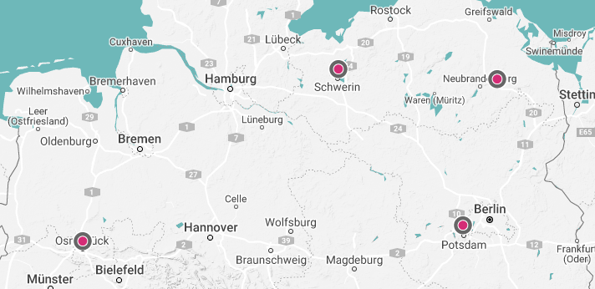

Unser Unternehmen
Im Norden zuhause
Eckdaten
Gegründet 2004 in Schwerin (Mecklenburg-Vorpommern)
75 Mitarbeiter
4 Standorte
Geschäftstätigkeit
Projektentwicklung erneuerbare Energien (Schwerpunkt Onshore Wind)
In Mecklenburg-Vorpommern, Brandenburg, Sachsen-Anhalt, Schleswig-Holstein, Niedersachsen und Nordrhein-Westfalen
Philosophie
Im Vordergrund stehen umfangreiche Teilhabemöglichkeiten und eine möglichst optimale Energieproduktion

Slide 4
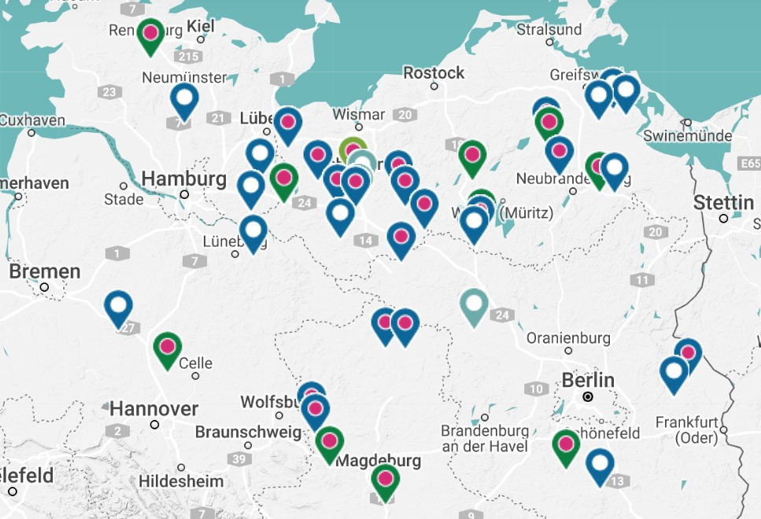
Unser Unternehmen
Unsere Windparks
Windpark | Baujahr | Leistung
Hasenmoor-Struvenhütten | 2025/26 | 25,2 MW
Mannhagen-Bälau, SH | 2024/25 | 28,5 MW
Wulkow-Trebnitz, BB | 2023 | 37,8 MW
Rieps, MV | 2023 | 27 MW
Alt Zachun-Bandenitz, MV | 2020/21 | 26,4 MW
Lübesse, MV | 2020 | 6,6 MW
Bütow-Zepkow, MV | 2019 | 6 MW
Karstädt-Kribbe, BB | 2017 | 9,2 MW
Siggelkow-Redlin, MV | 2017 u. 2020 | 33,5 MW
Badow, MV | 2014/15 | 32,2 MW
Storbeck, ST | 2014 | 23 MW
Walsleben-Goldbeck, ST | 2014 | 24 MW
Wangelau, SH | 2014 | 14,4 MW
Breesen, MV | 2013 | 24,4 MW
Beggerow-Borrentin, MV | 2012 u. 2017 | 24,4 MW
Kublank-Groß Miltzow, MV | 2012 | 29,9 MW
Dargelütz, MV | 2011 | 13,8 MW
Kladrum, MV | 2011 u. 2021/22 | 19,1 MW
Siestedt, ST | 2008 | 29,9 MW
Lockstedt, ST | 2008 | 20,7 MW
Gesamte installierte Leistung |  | 456 MW

Slide 5

Unser Unternehmen
Unsere Vision
Eine saubere, sichere und wirtschaftliche Energieversorgung

Slide 6
Beteiligungskonzepte
Weil sich Wind für alle lohnt
Vorteile für die Region
Nutzungsentgelte für Gemeinde-flächen (u.a. Wege)
Aufträge für regionale Unternehmen
Finanzielle Teilhabe für Kommunen
Zusätzliche Gewerbesteuer- einnahmen
Beitrag zum Klimaschutz
Regionale Wertschöpfung steigt

Slide 7
Agenda
Naturwind
Planungsgrundlagen
Standortplanung
Visualisierung
Kommunale Teilhabe

Slide 8

Planungsgrundlagen
Windenergie – Von der Bundesebene bis zur Regionalplanung Mecklenburgische Seenplatte
Bundesebene
Gesetze & Vorschriften: Erneuerbare-Energien-Gesetz (EEG) – Förderung & Vergütung von Windstrom. Bundes-Immissionsschutzgesetz (BImSchG) – Genehmigungspflicht ab 50 m Höhe. Wind-an-Land-Gesetz (WaLG) – Beschleunigung des Ausbaus, verbindliche Flächenziele. Windenergieflächenbedarfsgesetz (WindBG) – 2 % der Bundesfläche bis 2032. Baugesetzbuch (BauGB) – Privilegierung in Vorranggebieten (§ 35). UVPG – Umweltverträglichkeitsprüfung. BNatSchG – Artenschutz, Natura 2000. Neuerungen 2024/2025: Steuerungsgesetz zur Akzeptanz/ Einschränkung Vorbescheidsverfahren.
Landesebene Mecklenburg-Vorpommern
Landesplanungsgesetz (LPlG) – Umsetzung der Bundesziele. Planungserlass Wind-an-Land – Einheitliche Kriterien für Windenergiegebiete. Flächenziele: 1,4 % bis 2027, 2,1 % bis 2032. Genehmigung: Staatliche Ämter für Landwirtschaft und Umwelt (StALU) nach BImSchG. Besonderheiten: Naturschutzprüfung durch Staatliche Ämter, Denkmalschutz, Beteiligungspflichten.
Regionale Ebene – Mecklenburgische Seenplatte
Regionaler Planungsverband – Teilfortschreibung des Regionalen Raumentwicklungsprogramms (RREP). Vorranggebiete für Windenergie (§ 35 BauGB) – Privilegierte Zulässigkeit. Aktueller Stand: Beschluss Teilfortschreibung, öffentliche Auslegung bis 12.12.2025. Flächenbedarf: ca. 3,5-fache Ausweitung gegenüber damaliger 4.Stufe Teilfortschreibung für 2,1 %. Rechtsgrundlagen: Raumordnungsgesetz (ROG), WindBG, BauGB. Genehmigung: Nur in ausgewiesenen Vorranggebieten zulässig.

Slide 9
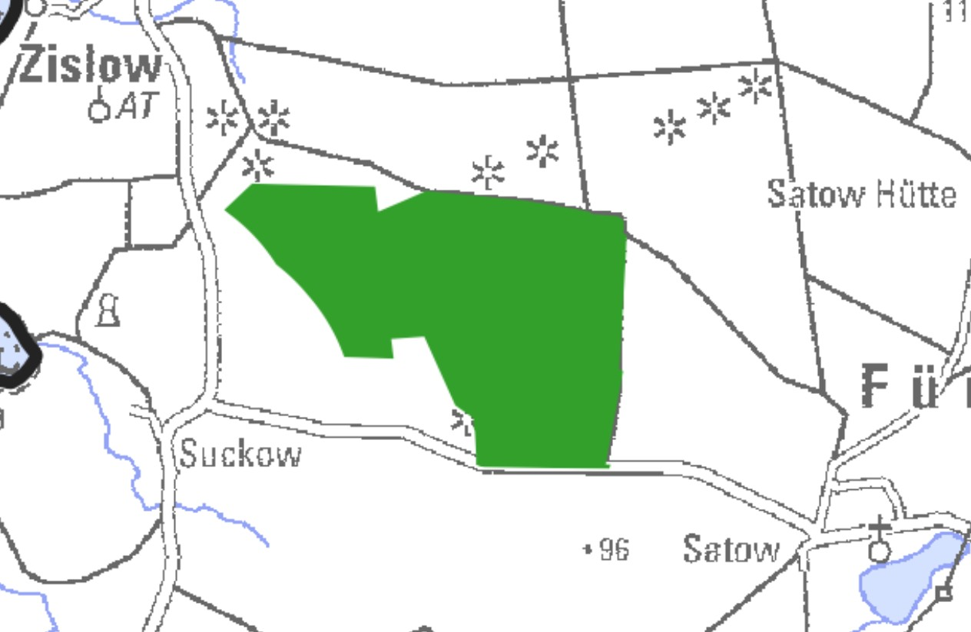
Planungsgrundlagen
Aktueller Planungsstand
Ausschlusskriterien
1.000m Siedlungsabstand; 800 m Splittersiedlung Waldgebiete > Schutz- und Erholungsfunktion Schutzgebiete; Arten – oder Vogelschutz Binnengewässer Infrastruktur > Flughäfen, Radaranlagen
Abwägungskriterien
- Umfassung Landschaftsbild und Erholung Netzintegrationsfähigkeit Mindestgröße 35 Hektar Denkmalschutz
Weitere Abwägungskriterien
Landschaftsschutzgebiet Kommunale Belange und Akzeptanz
Nr. 81 Satow
Vorranggebiet für Windenergieanlagen 2025

Slide 10
Planungsgrundlagen
Regionalplan Mecklenburgische Seenplatte – 4. Entwurf (September 2025)
Größe | Ca. 200 ha
Landkreis | Meckl. Seenplatte
Gemeinden | Zislow Fünfseen
Hintergrund zur Vorrangfläche Satow Nr. 81 Die Vorrangfläche Satow Nr. 81 ist erstmals auf der 27. Verbandsversammlung (VV 3/23) am 27. November 2023 in der Gebietskulisse des Regionalen Raumentwicklungsprogramms Mecklenburgische Seenplatte erschienen. Im Rahmen der 63. Verbandsversammlung am 18. September 2025 wurde sie erneut aufgenommen und als Vorrangfläche für die Windenergienutzung festgelegt. Die Aufnahme basiert auf landesweiten Potenzialflächenanalysen sowie aktuellen raumordnerischen und naturschutzfachlichen Bewertungen. Die aktualisierte Kulisse berücksichtigt diese Erkenntnisse und schafft eine rechtssichere Grundlage für die weitere Planung.

Slide 11
Agenda
Naturwind
Planungsgrundlagen
Standortplanung
Visualisierung
Kommunale Teilhabe

Slide 12
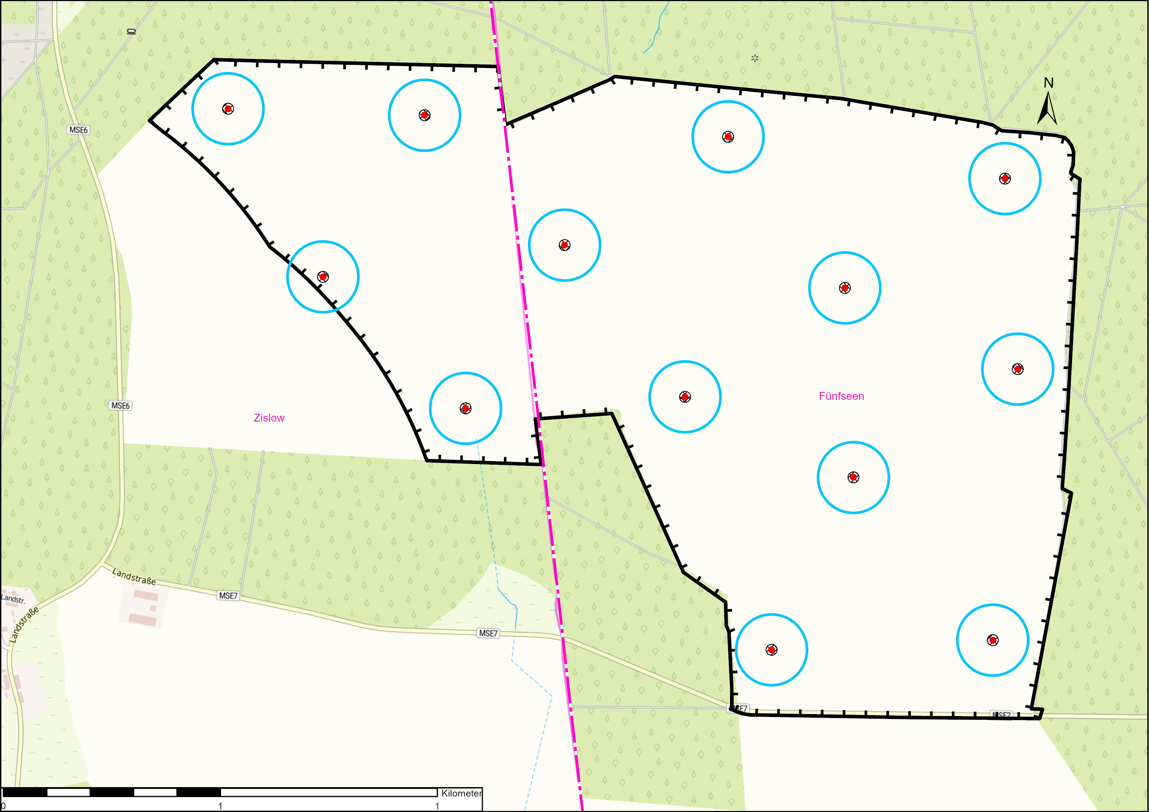
Standortplanung
Aktueller Planungsstand
Anlagentyp Nordex N163/6.X
Anlagenanzahl 13
Leistung 91 MW
Nabenhöhe 164 Meter
Gesamthöhe 245,5 Meter
Rotordurchmesser 163 Meter

Slide 13
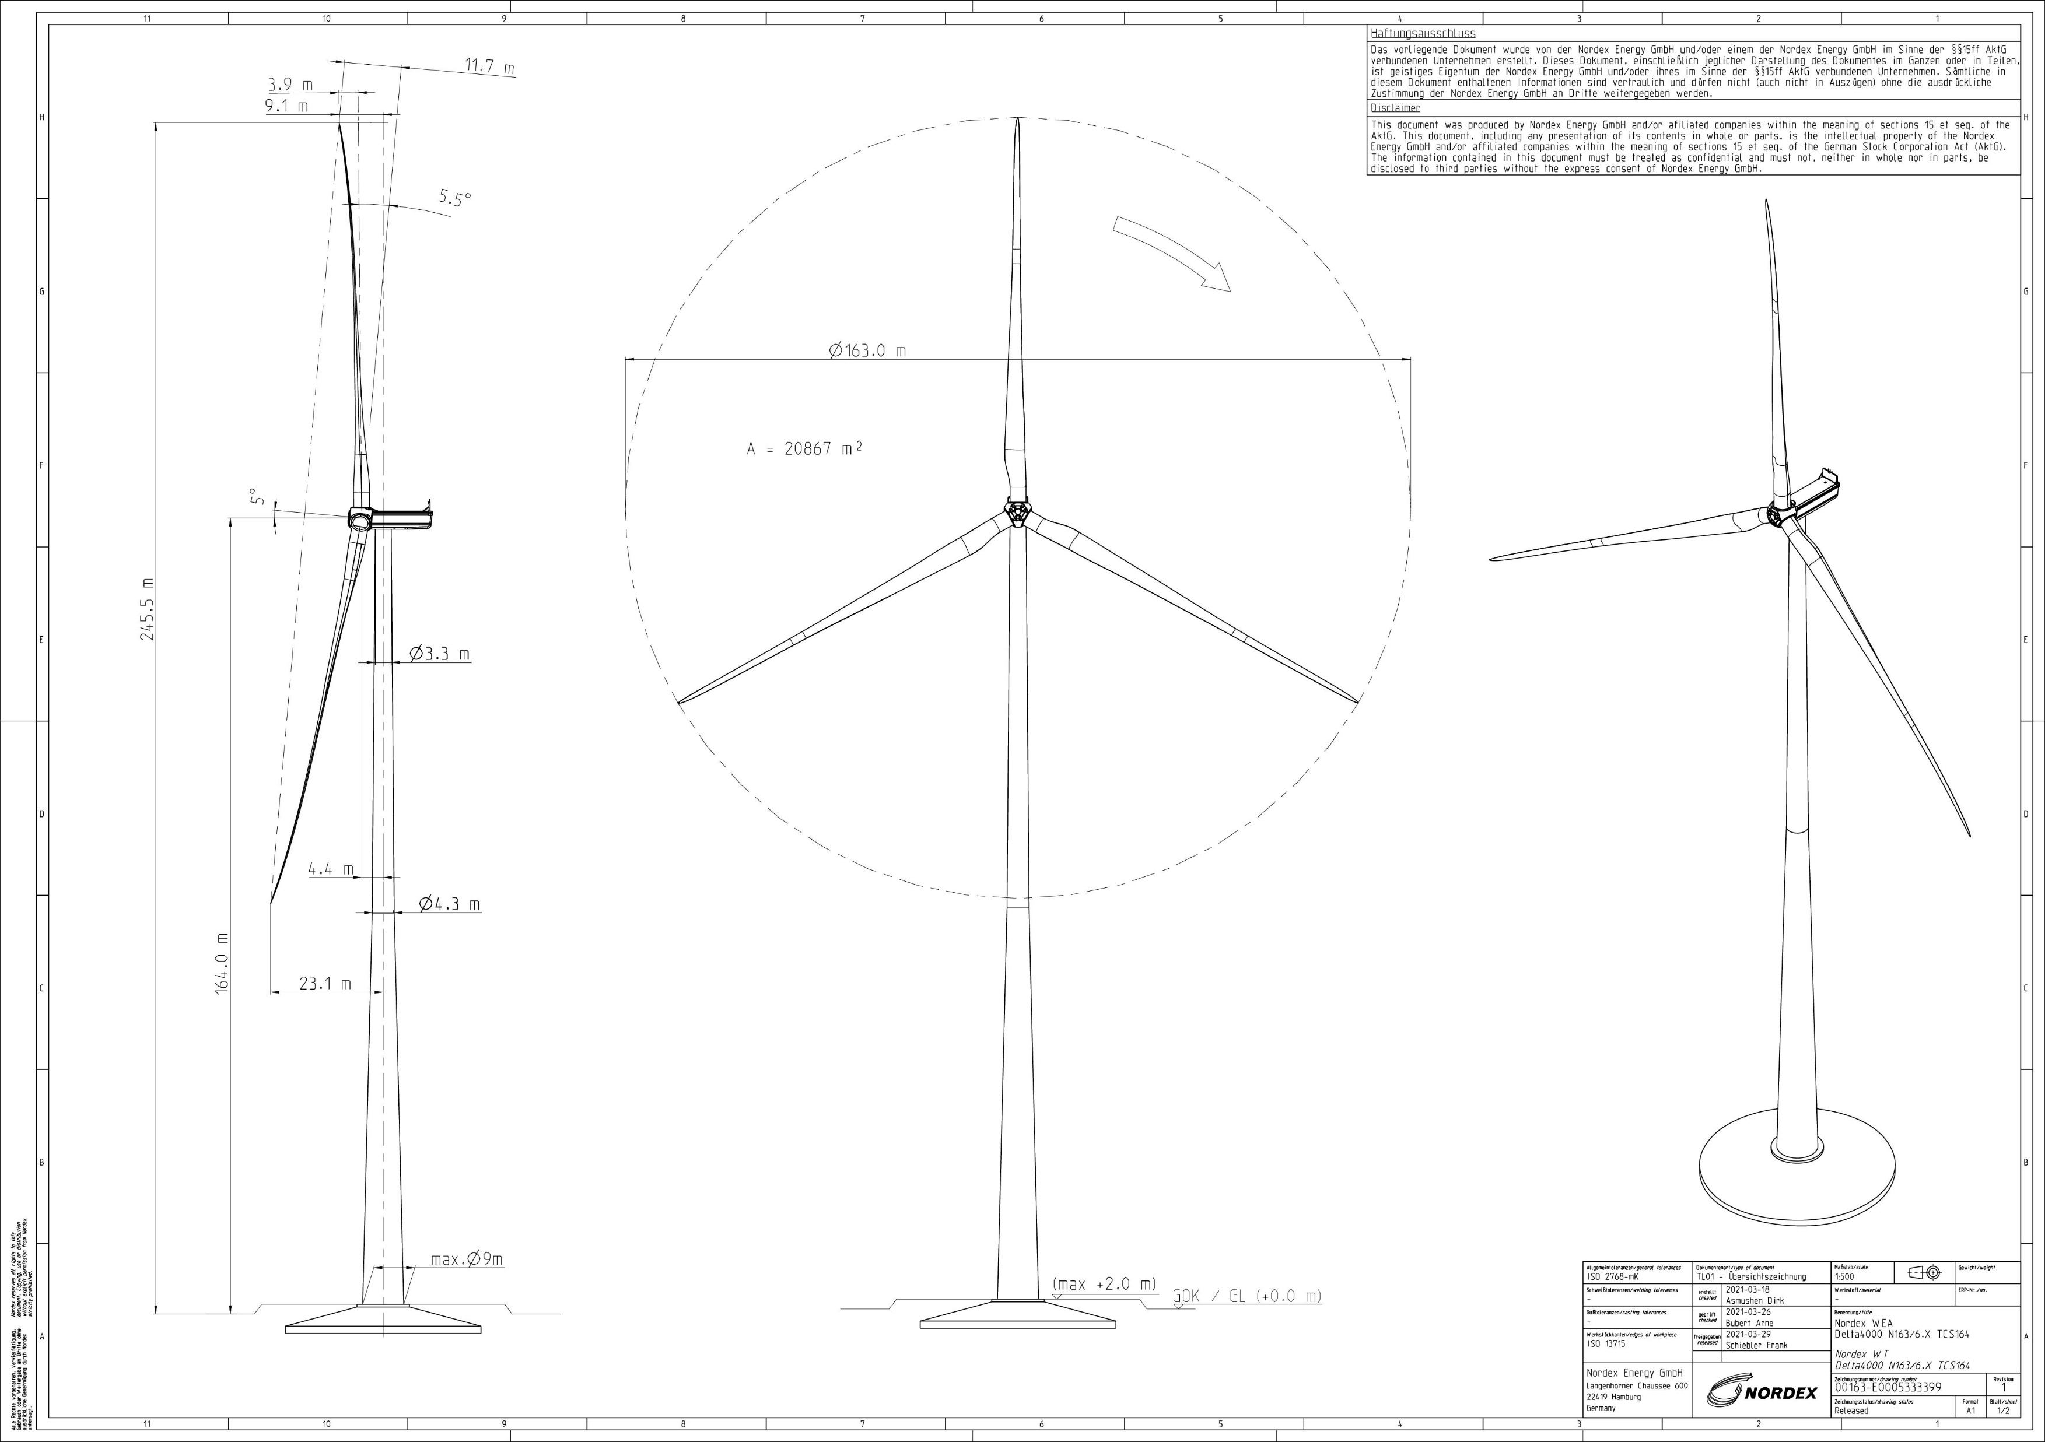
Standortplanung
Übersichtszeichnung N163/6.X

Slide 14
Standortplanung
Schallimmissionen durch Windenergieanlagen
Beurteilung durch TA Lärm im Rahmen des BimSchG (Bundes-Immissionsschutzgesetz)
Nachts gelten Grenzwerte von 35 – 45 dB(A) je nach Gebietstyp
Schallgrenzwerte tagsüber mit 50 – 55 dB(A) für Wohngebiete
Bei Bedarf schallreduzierte Betriebsmodi zur Einhaltung der Grenzwert
Schallgutachten im Genehmigungsverfahren verpflichtend
Geräuschvergleich in dB (A)
20 dB Blätterrascheln,
25 dB Flüstern
30 dB Computerlüfter
40 dB Kühlschrankbrummen
45 dB leises Gespräch
50 dB Staubsauger im Nebenraum
55 dB normales Gespräch
Einschlägige immissionsschutzrechtlichen Vorgaben - BImSchV
Grenzwerte von nicht länger als 30 Minuten pro Tag und nicht länger als 30 Stunden pro Jahr
Abschaltung durch Abschaltautomatik bei Überschreitung
Vorherige Simulation durch externes Schattengutachten > Berechnung meteorologischen Worst-Case-Modells (Schattenwurfmodell)
Schattenwurf durch Rotorbewegung

Slide 15
Agenda
Naturwind
Planungsgrundlagen
Standortplanung
Visualisierung
Kommunale Teilhabe

Slide 16
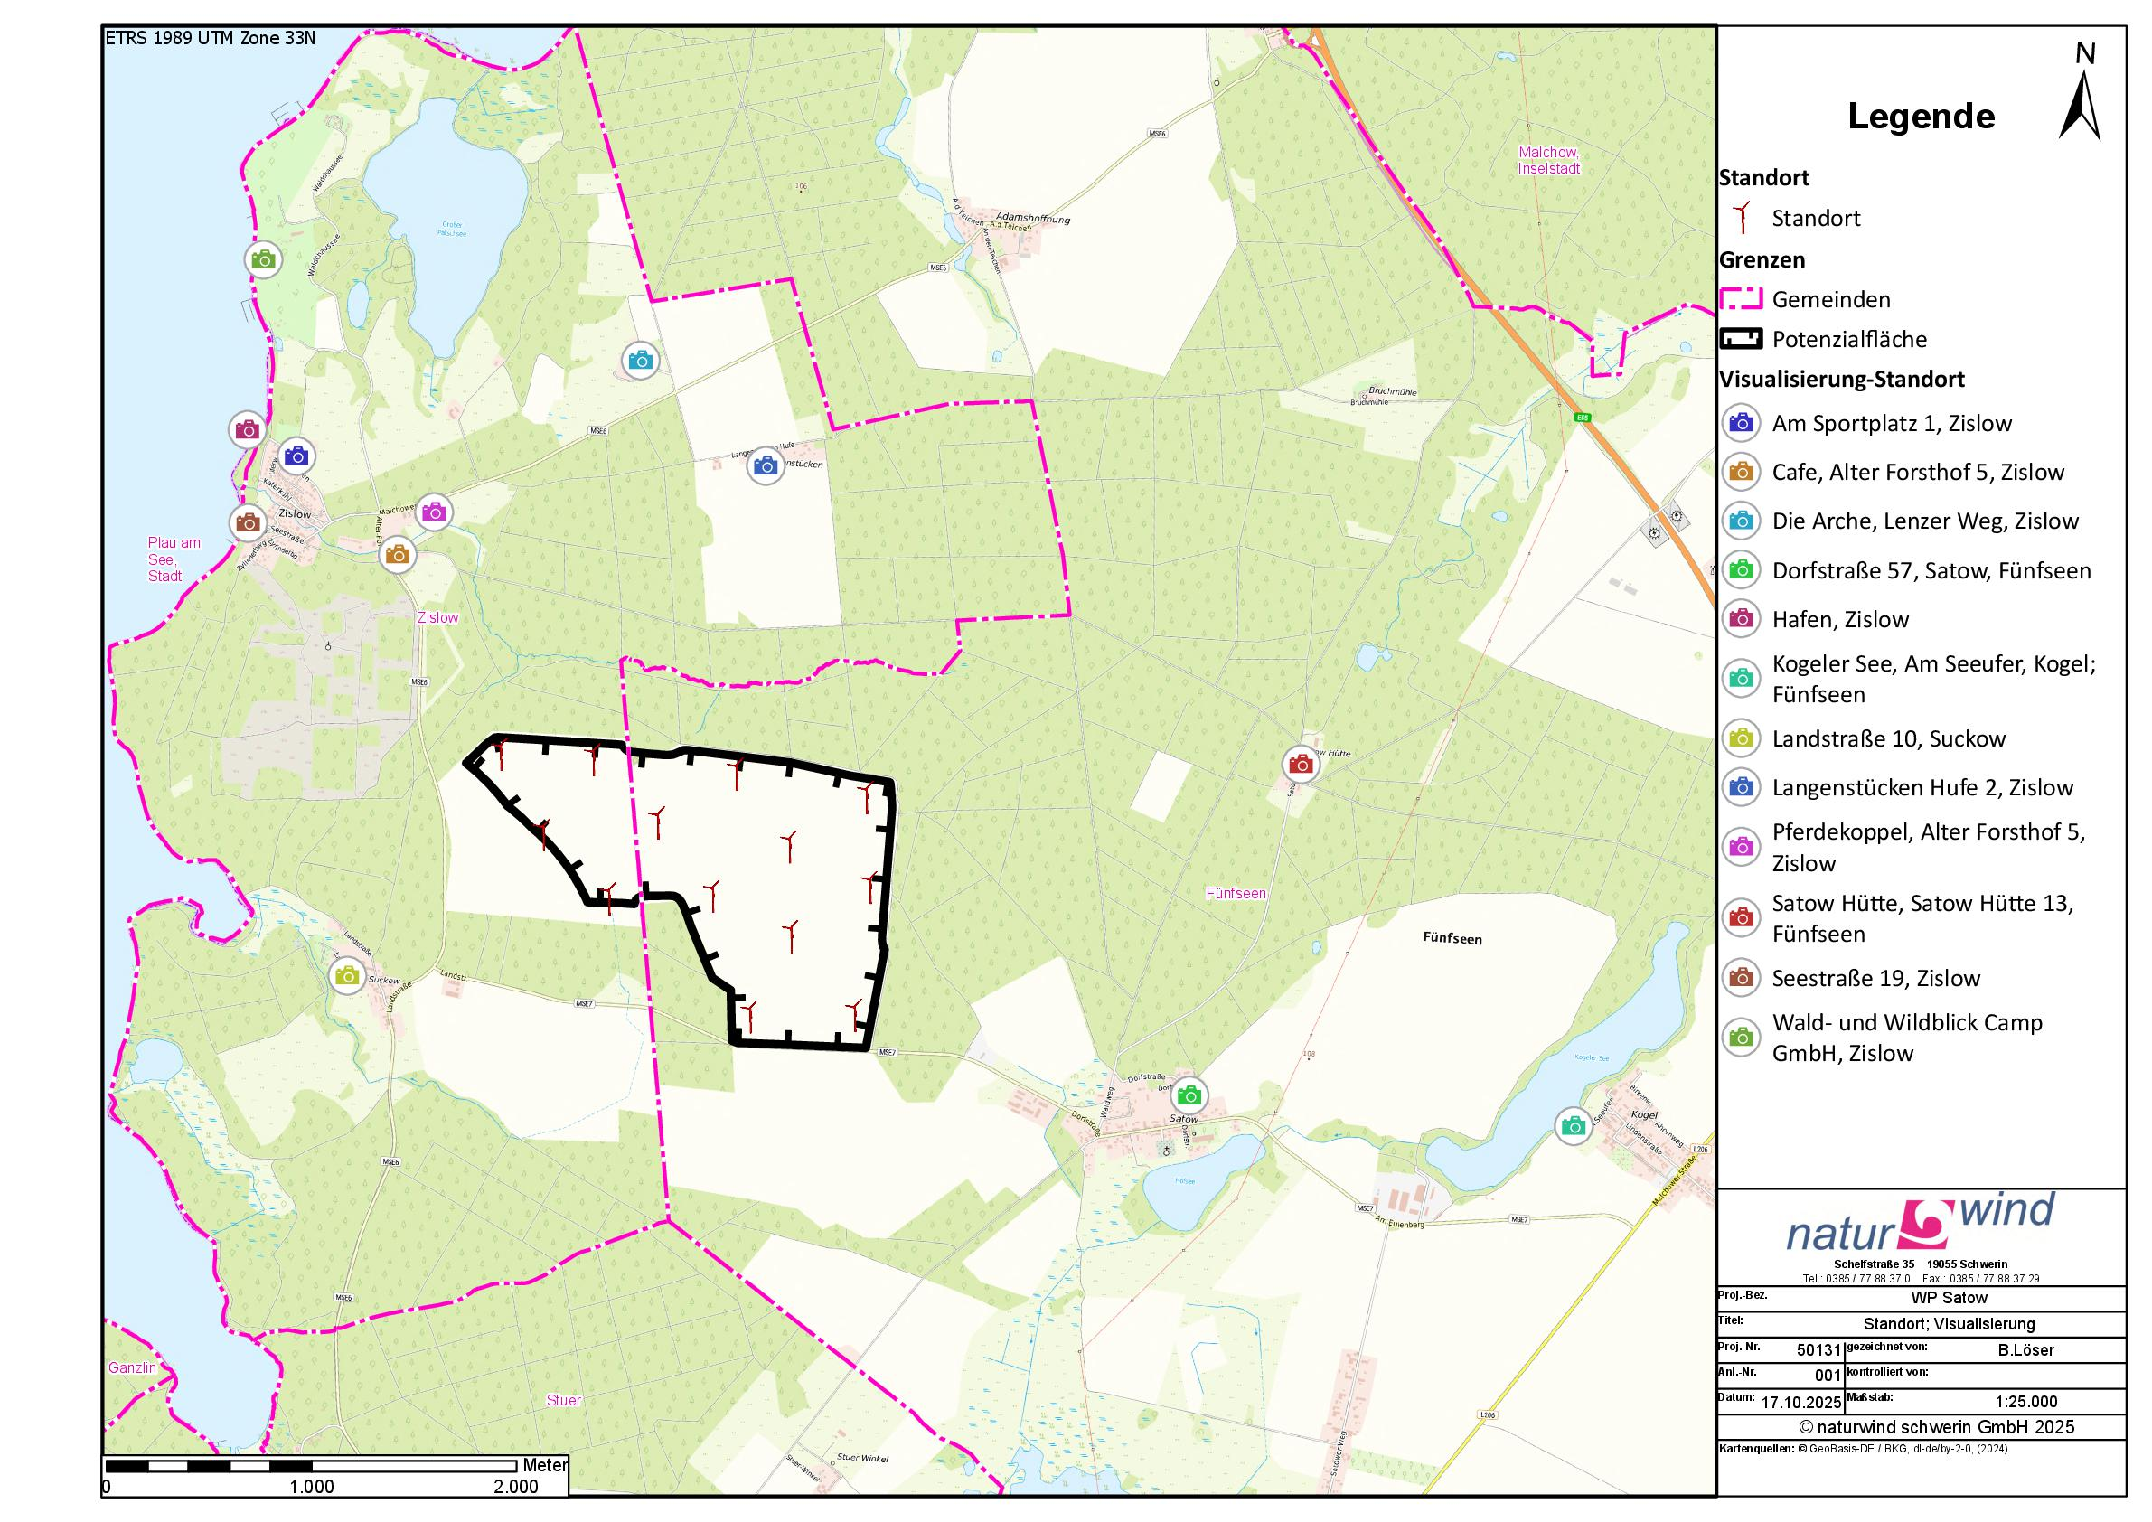
Visualisierung

Slide 17
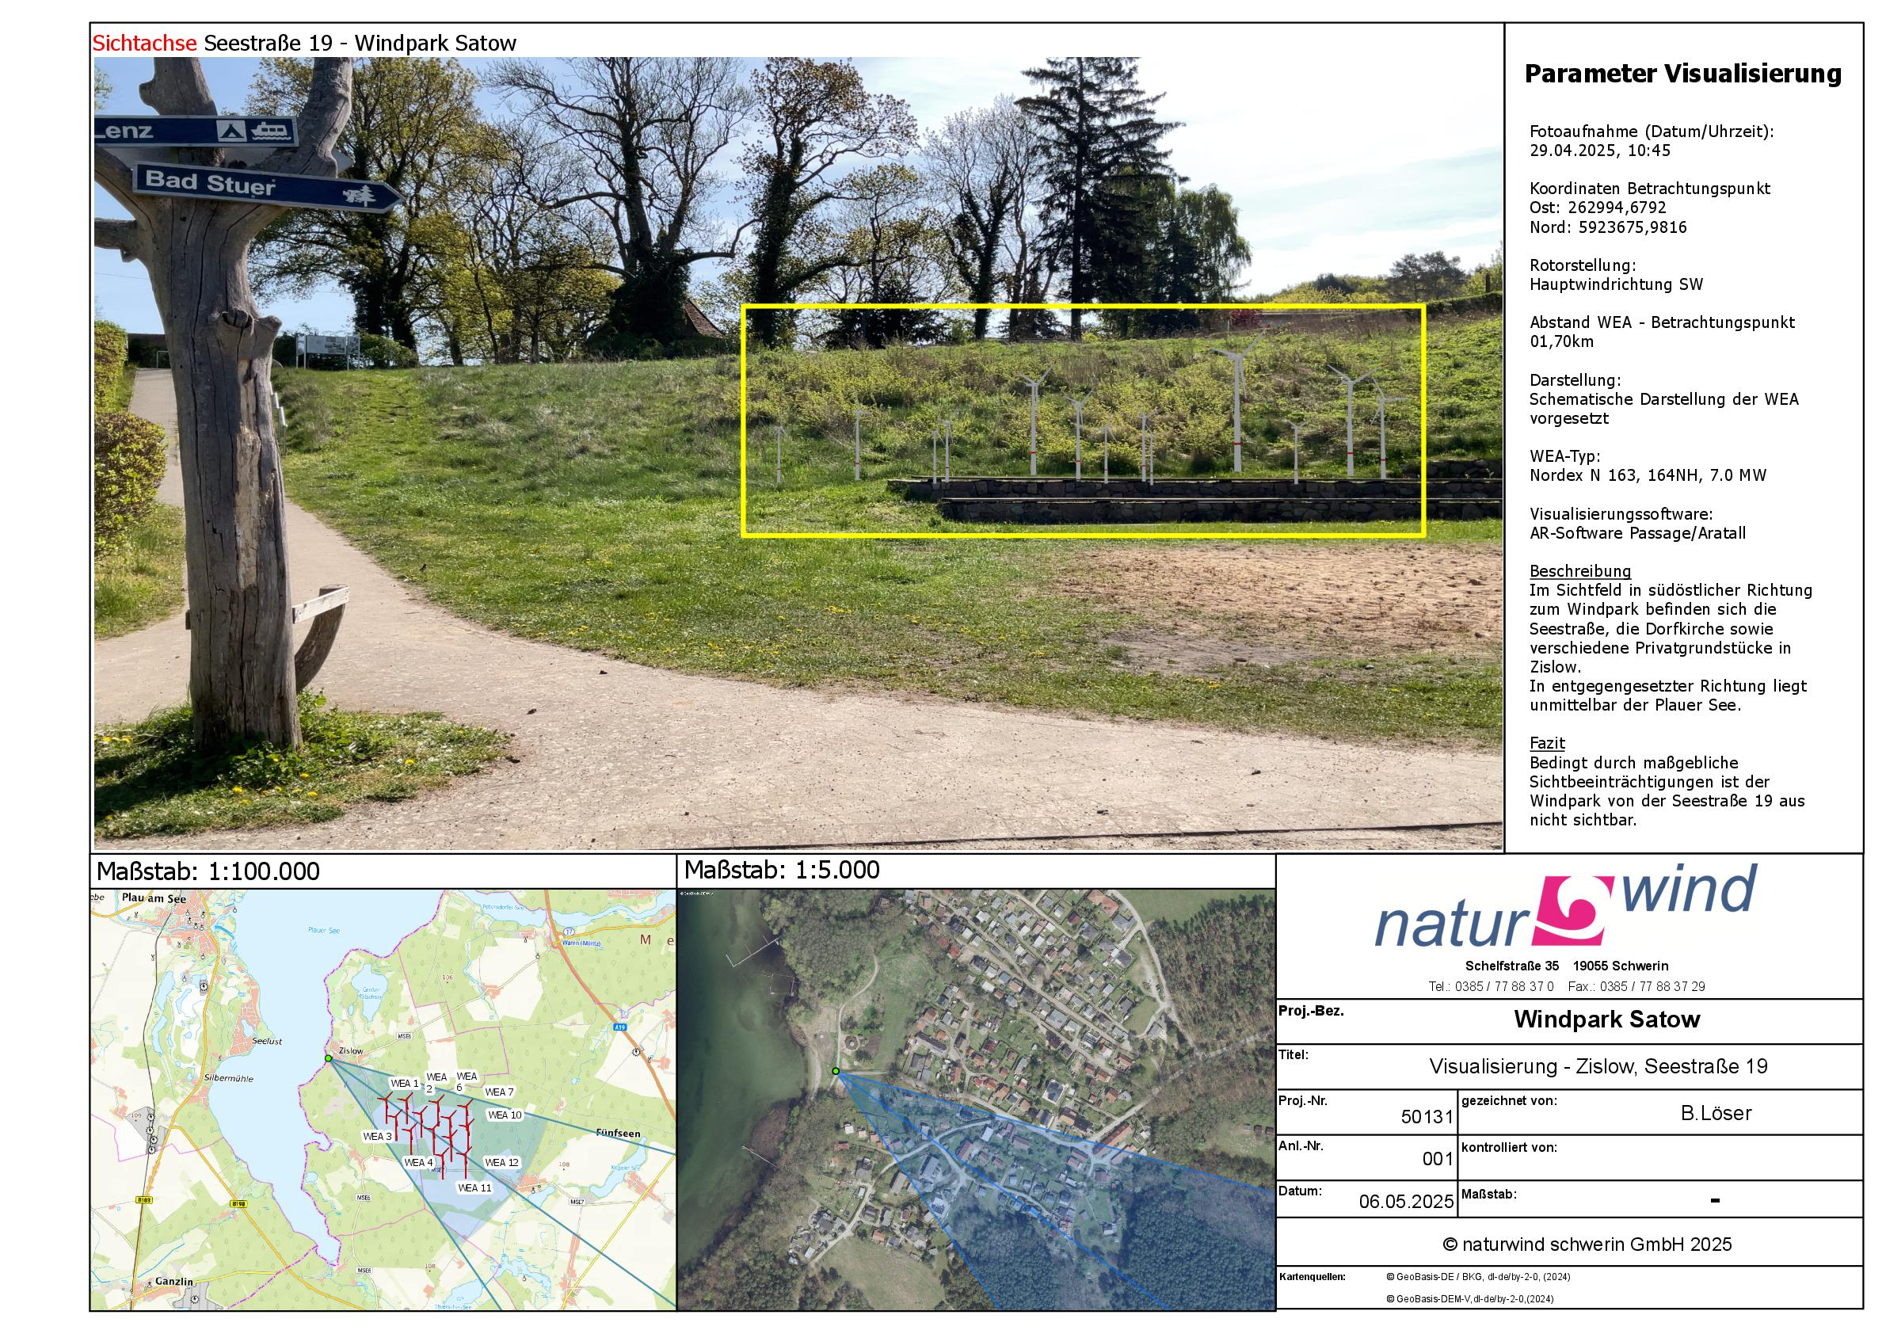
Visualisierung

Slide 18
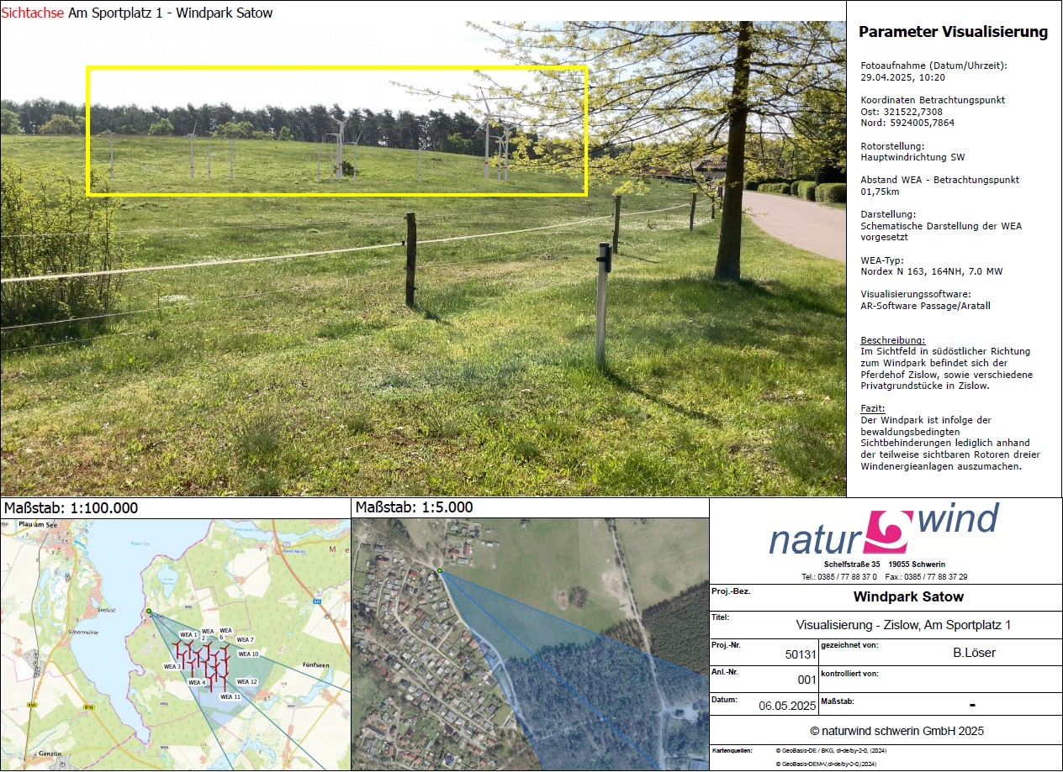
Visualisierung

Slide 19
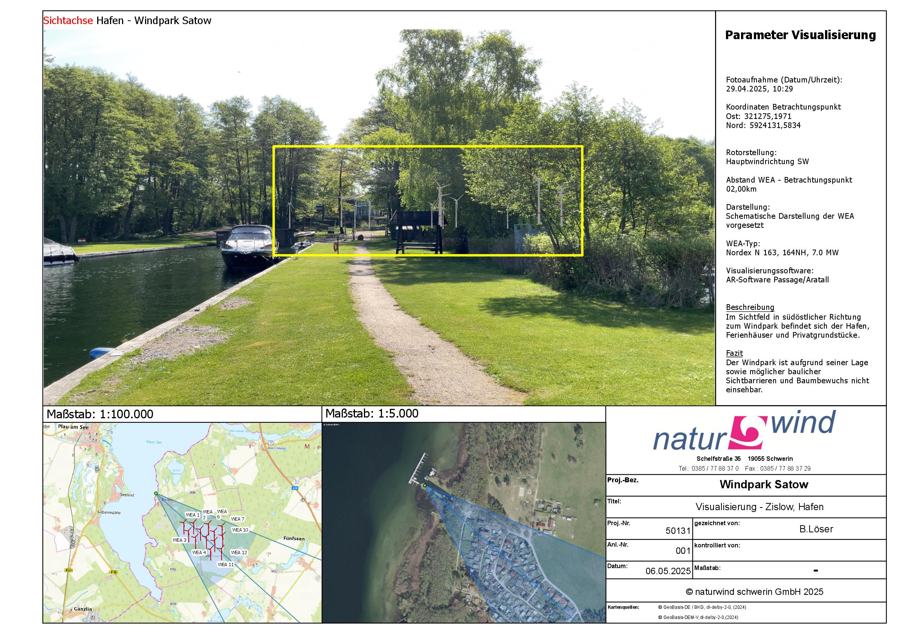
Visualisierung

Slide 20
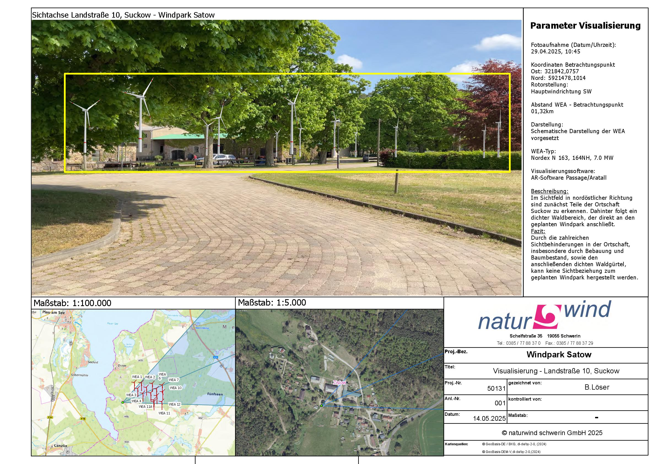
Visualisierung

Slide 21
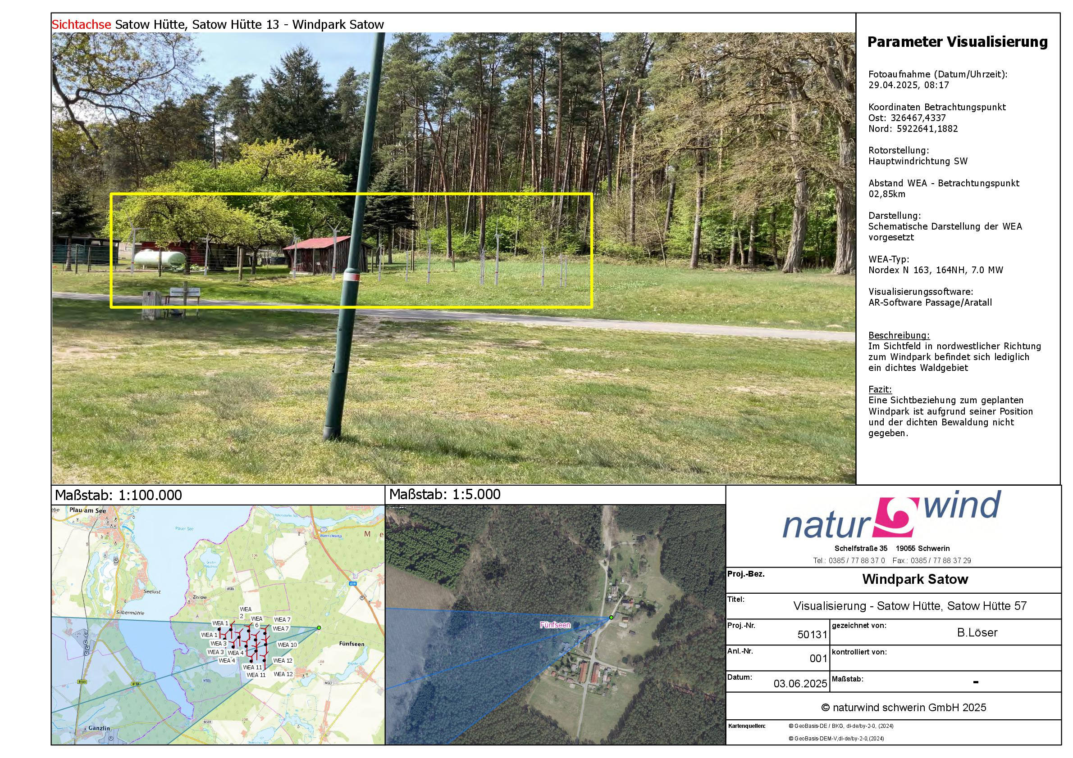
Visualisierung

Slide 22
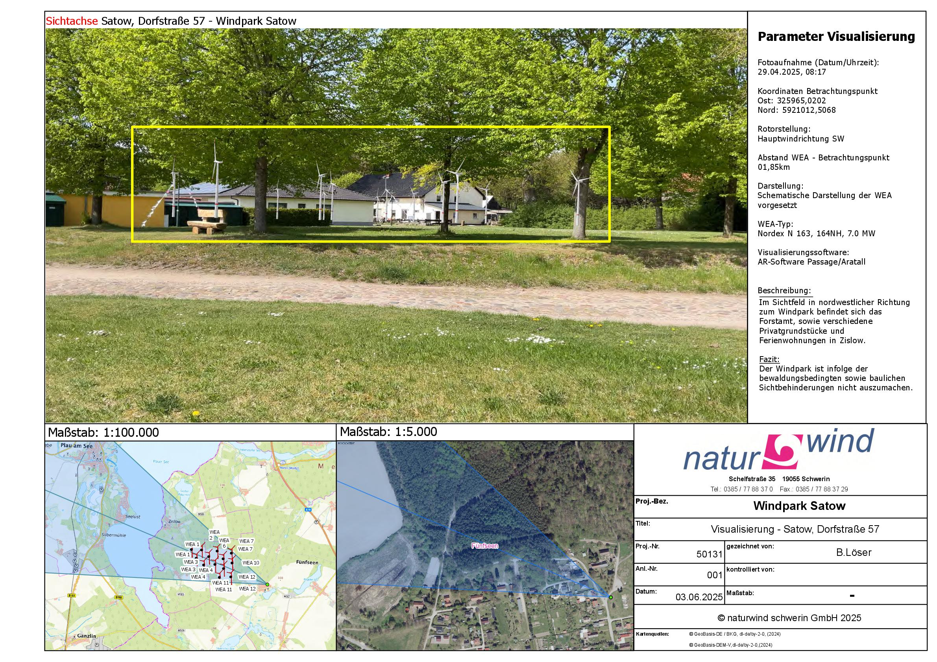
Visualisierung

Slide 23
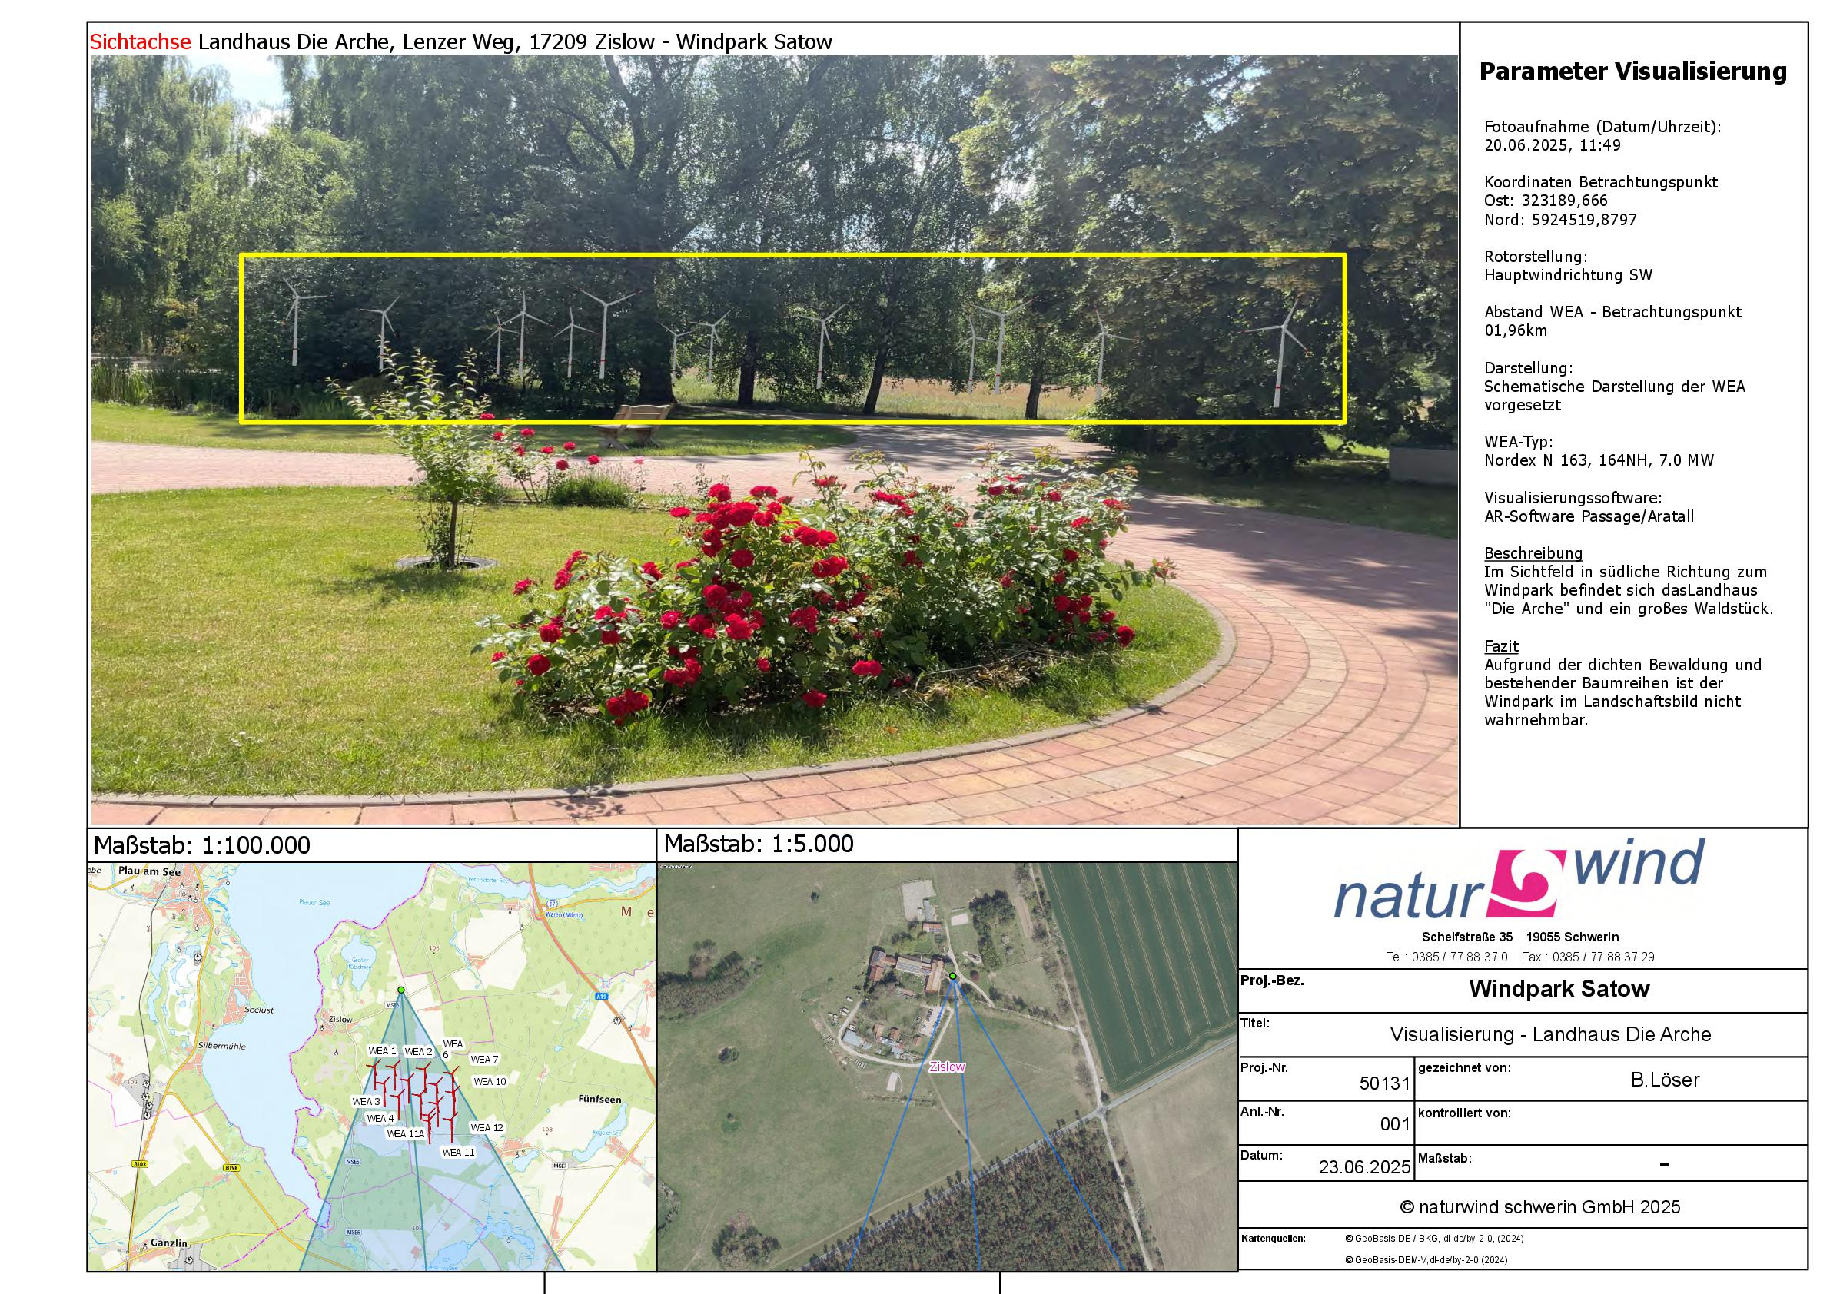
Visualisierung

Slide 24
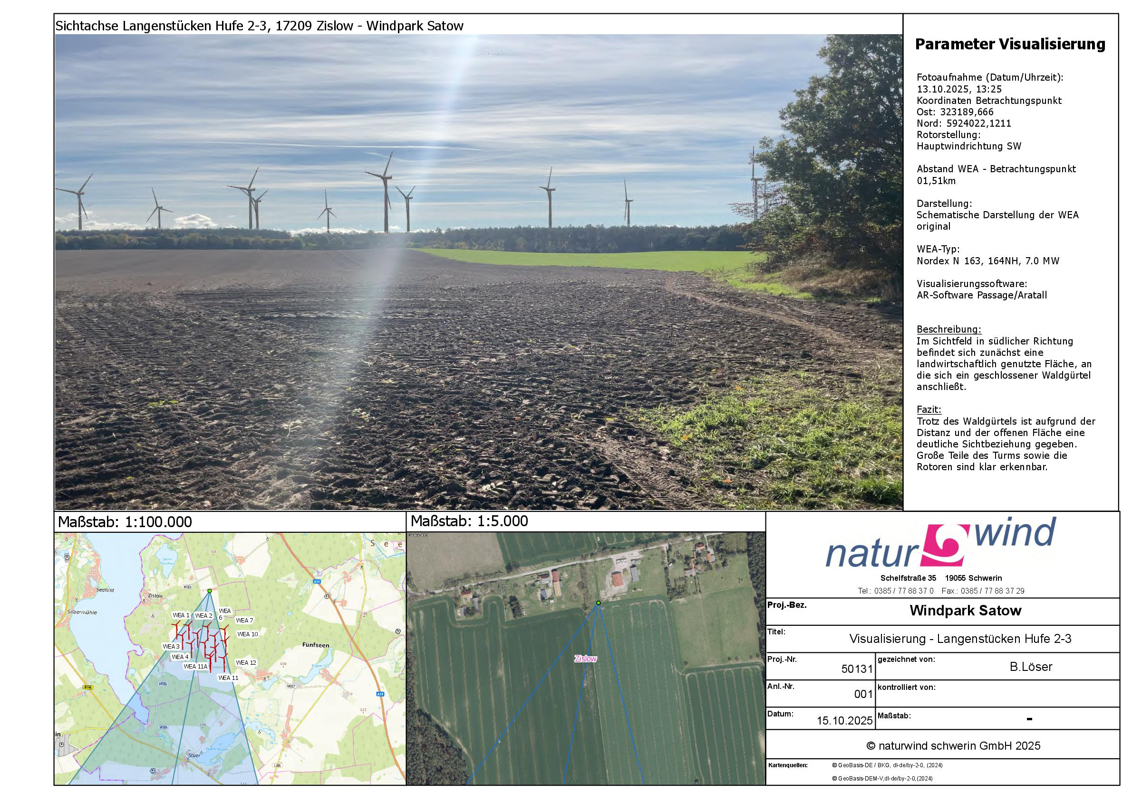
Visualisierung

Slide 25
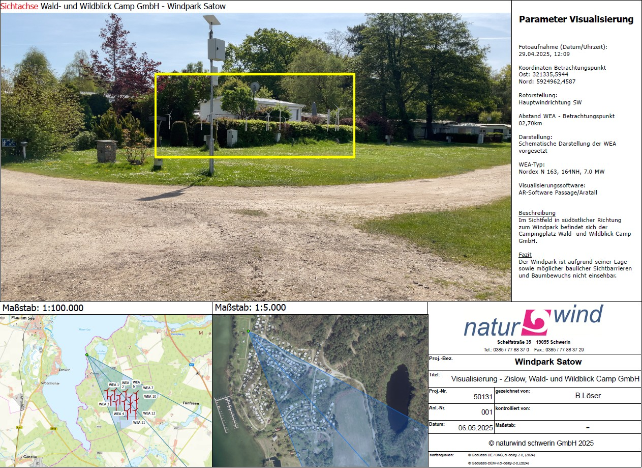
Visualisierung

Slide 26
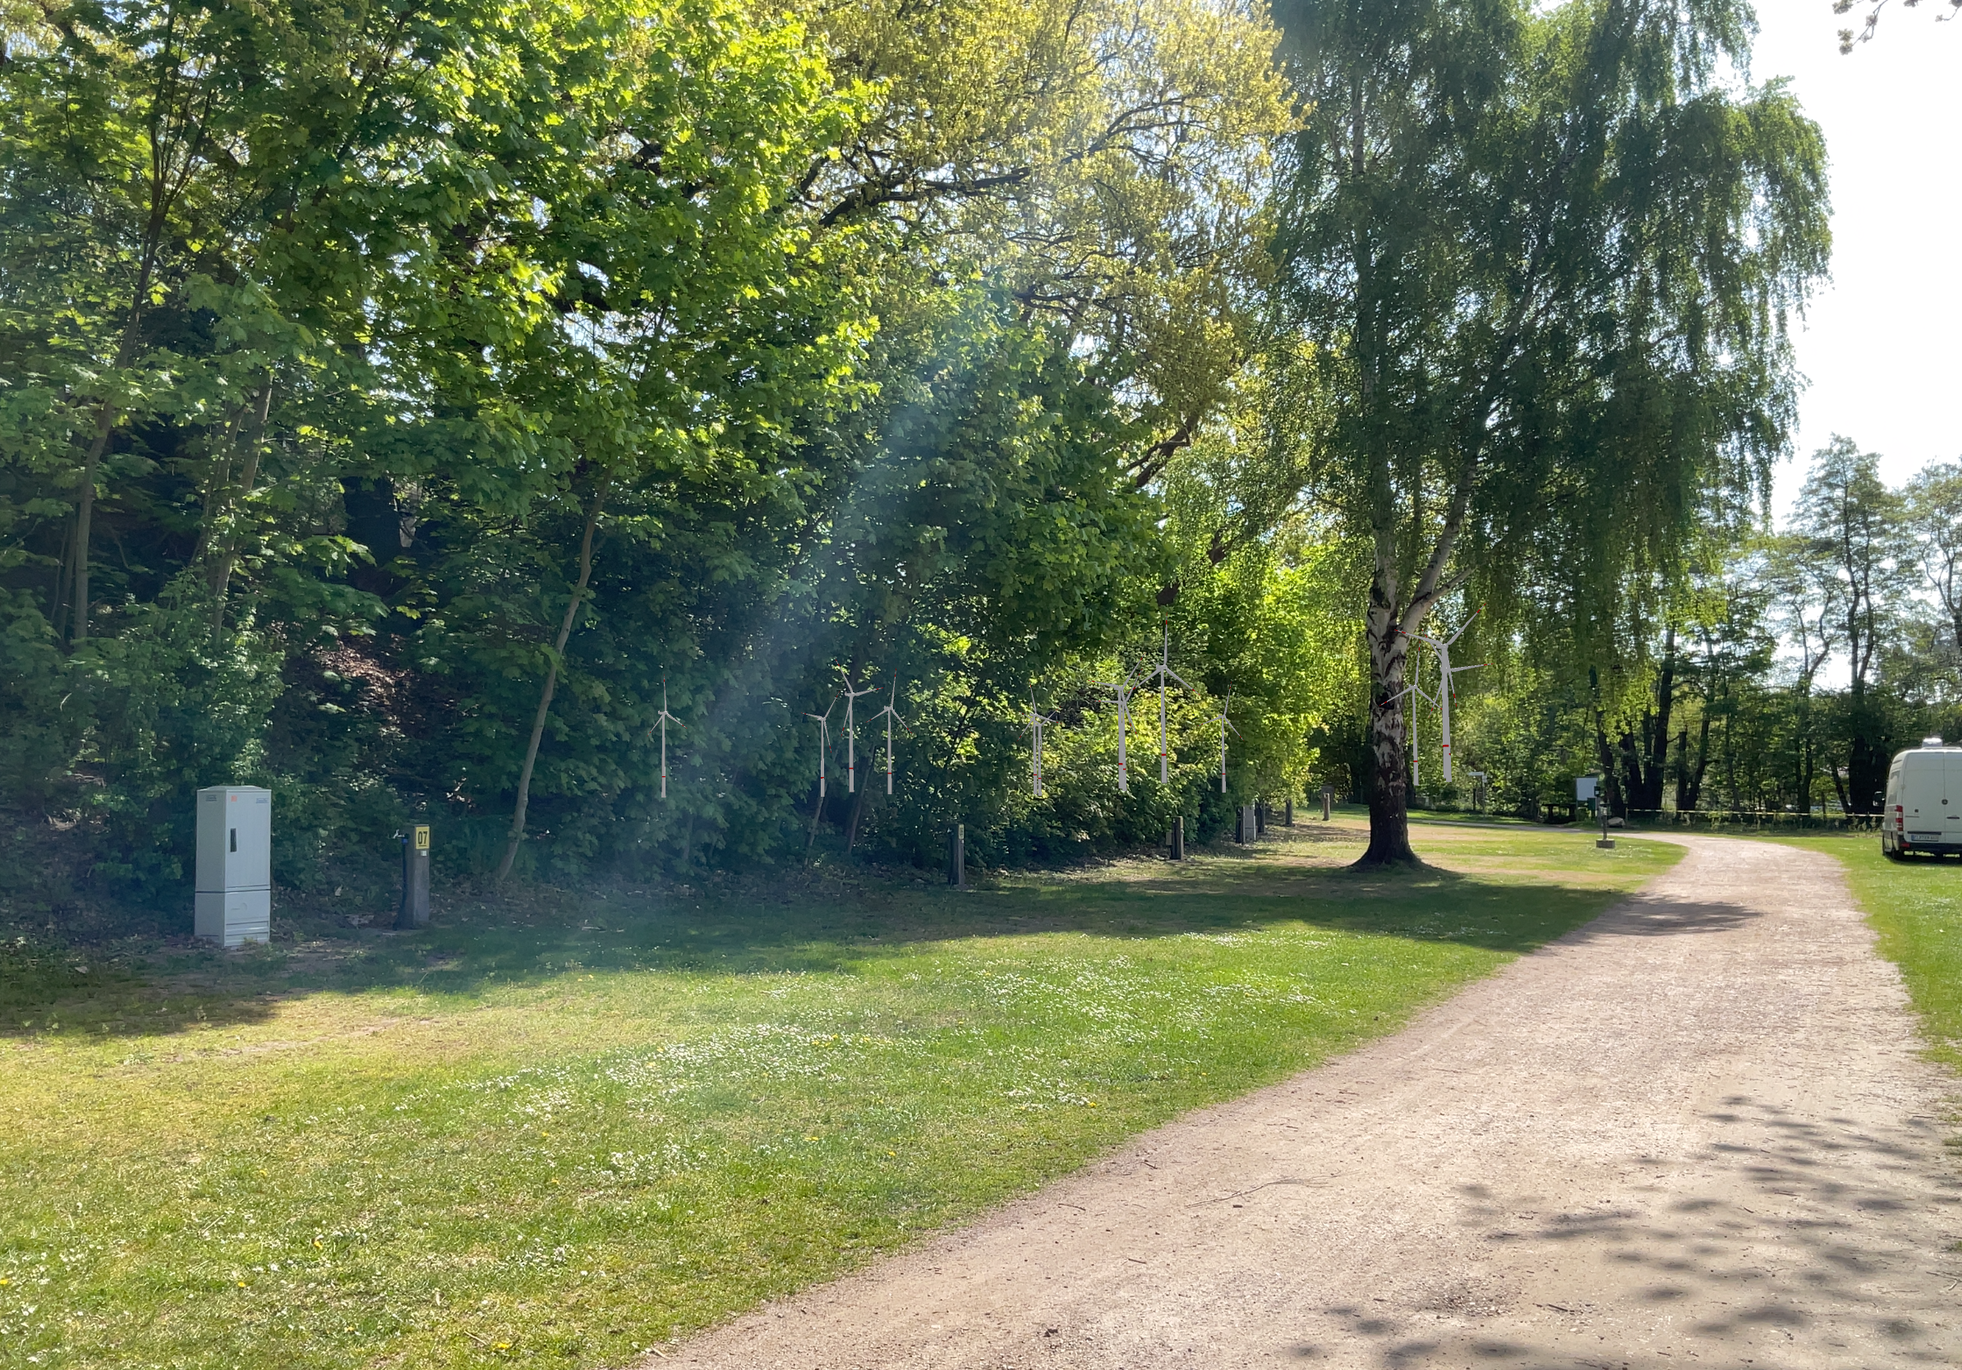
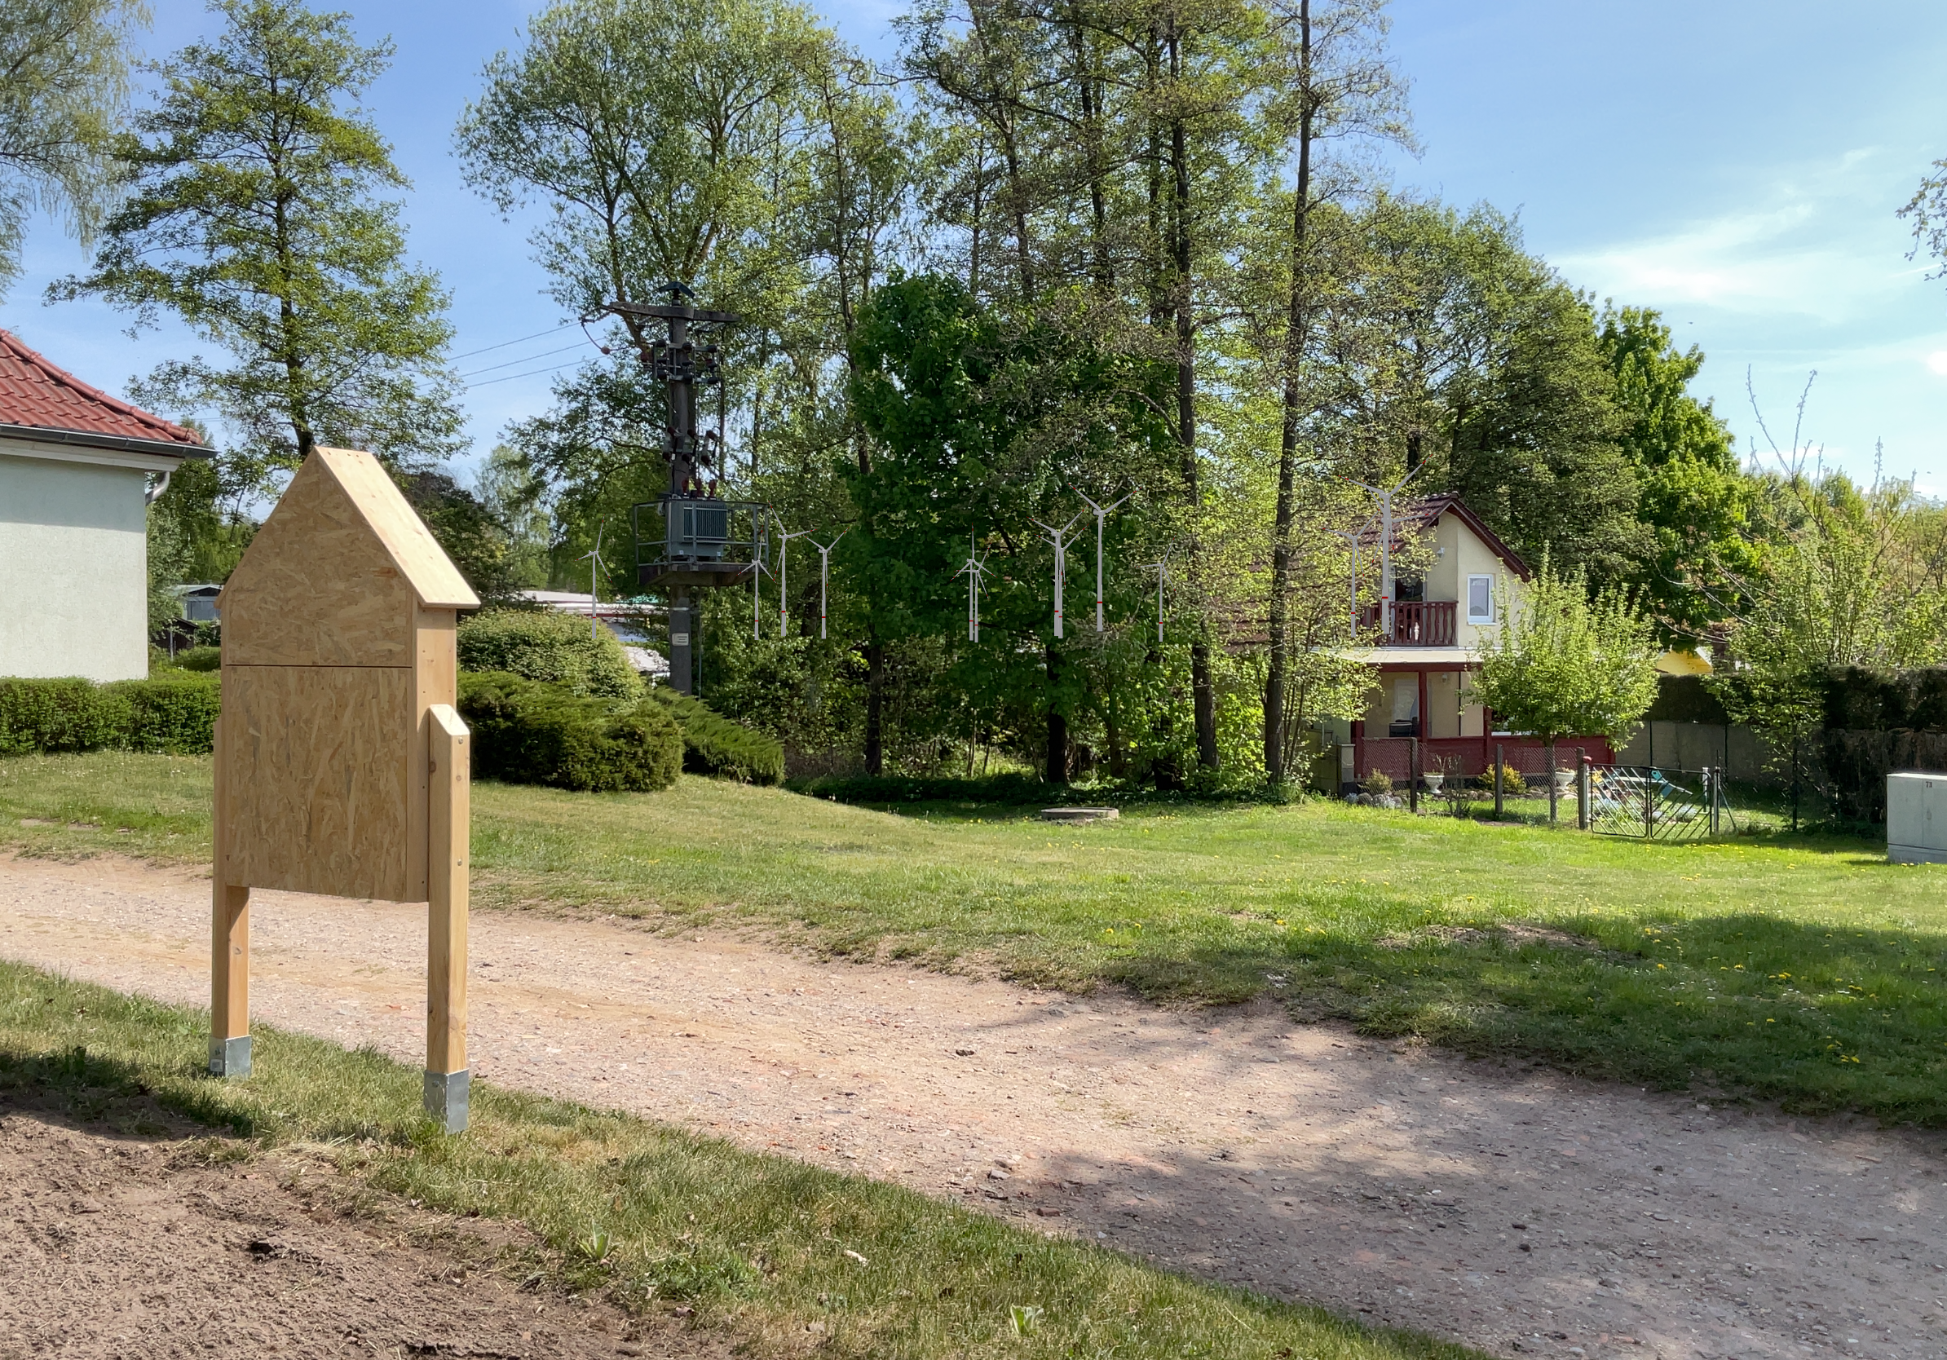
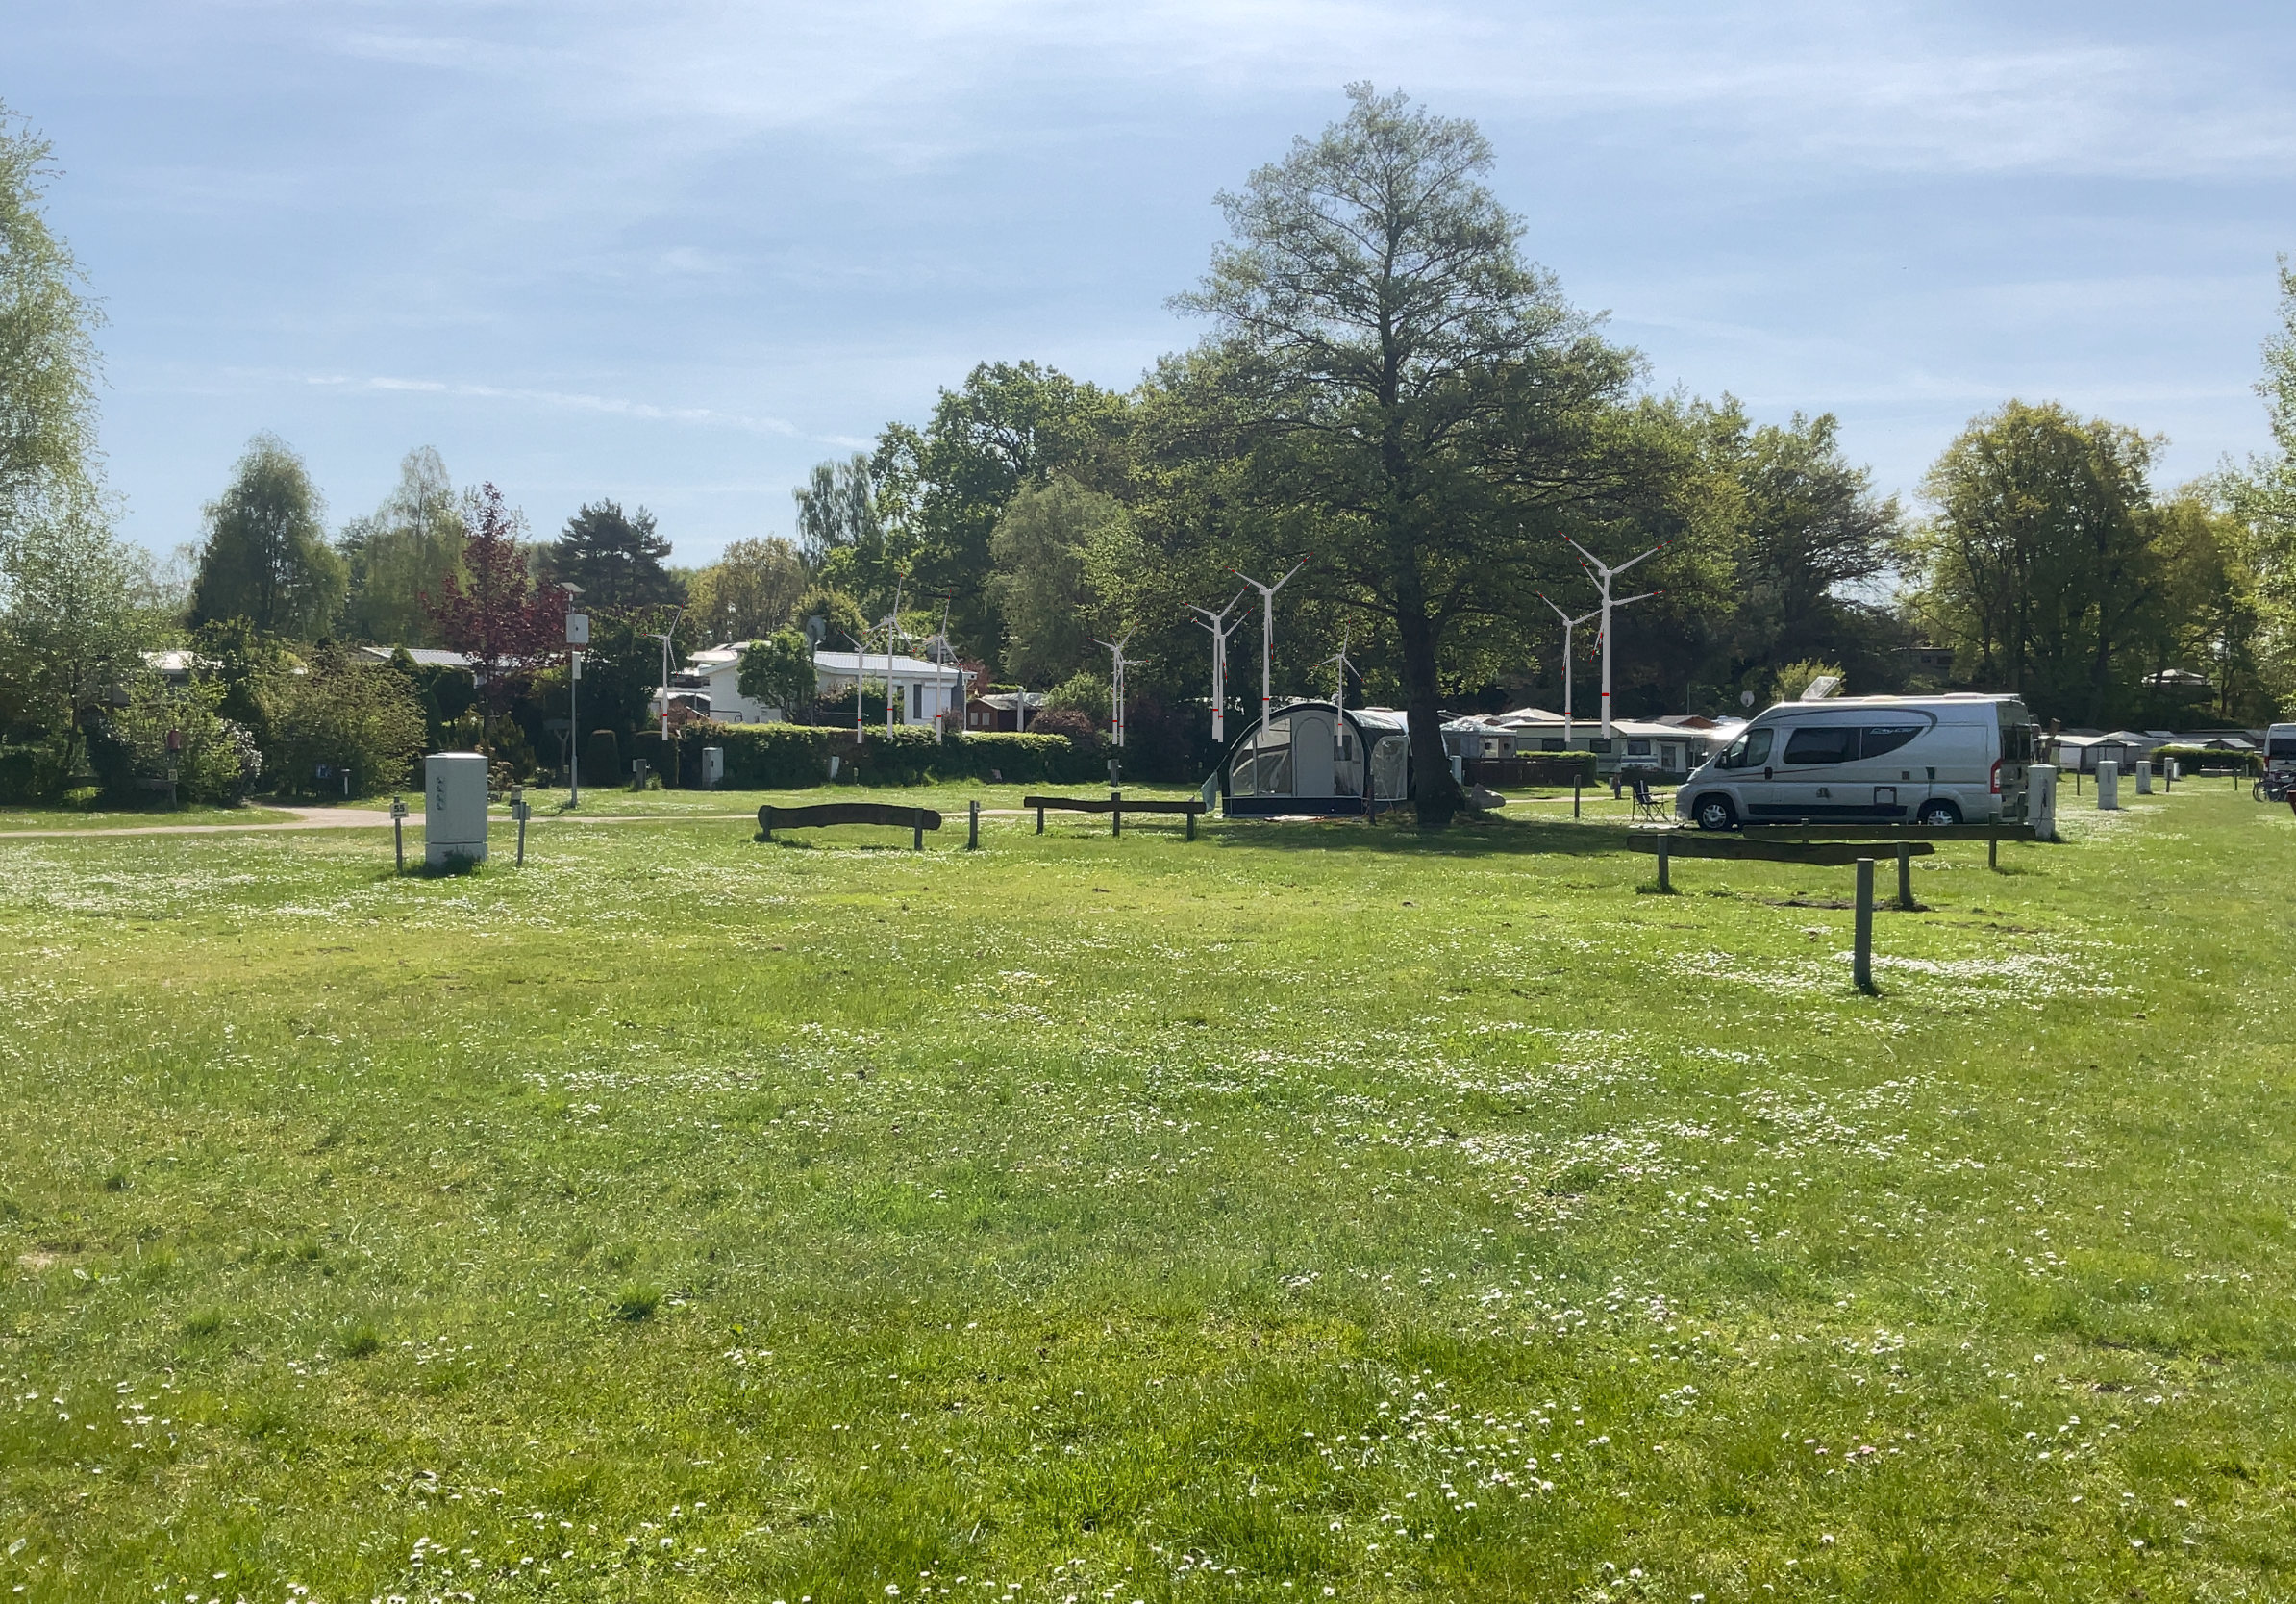
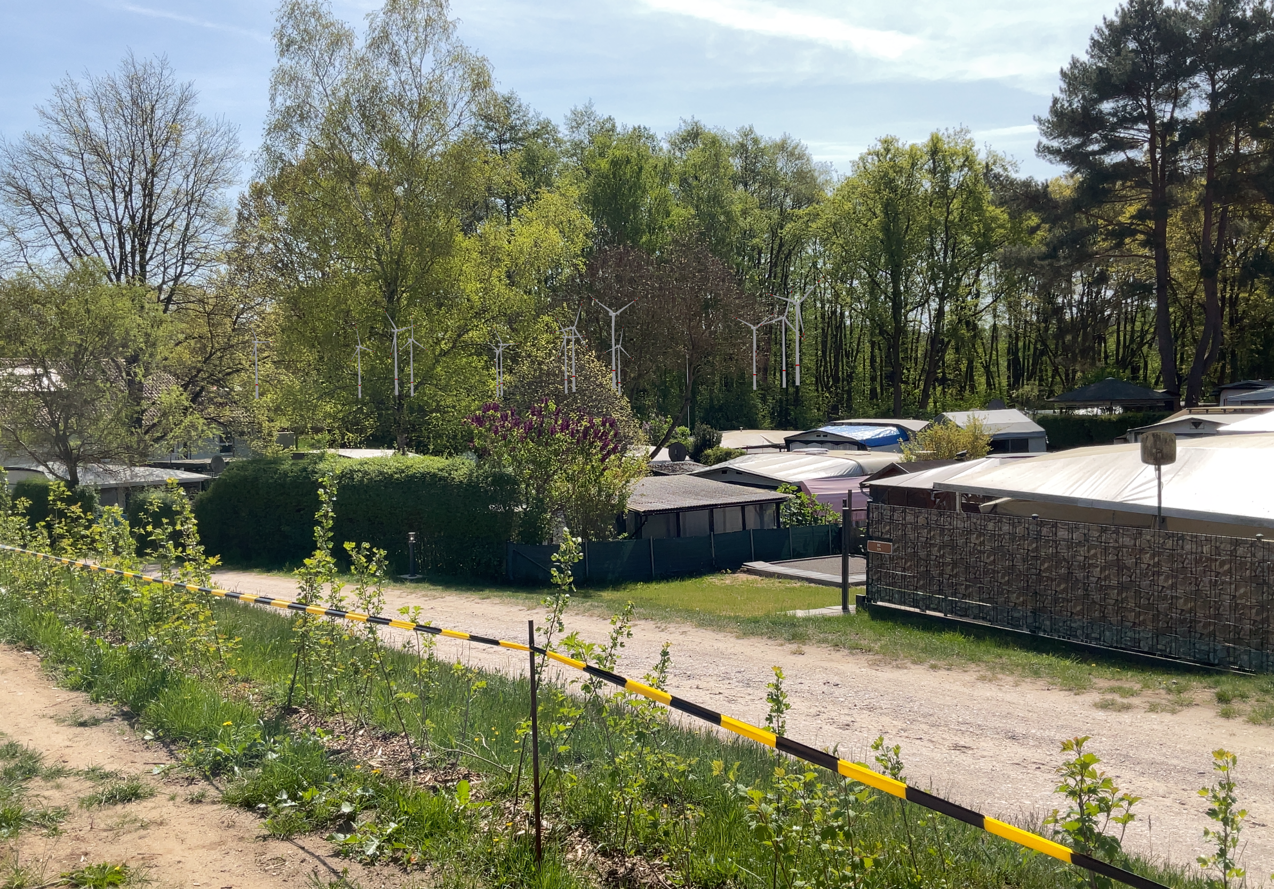
Visualisierung

Slide 27
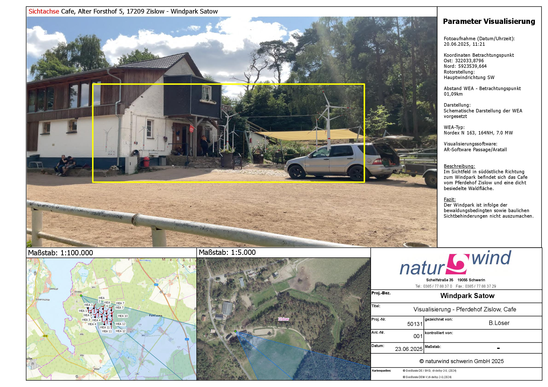
Visualisierung

Slide 28
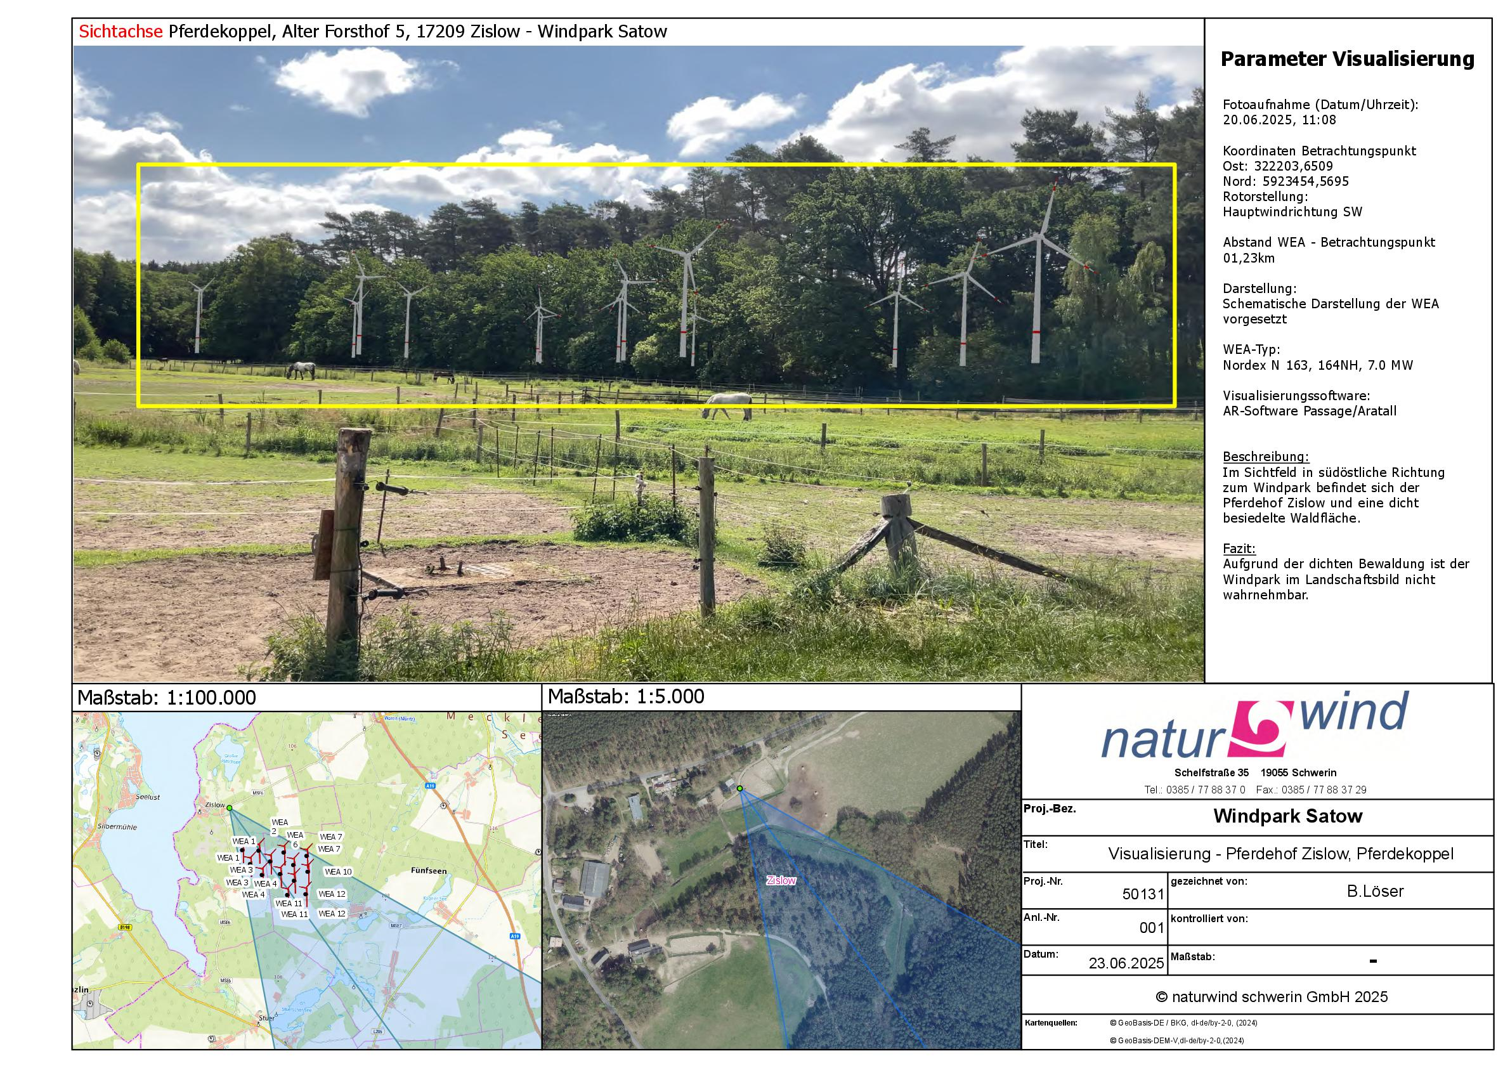
Visualisierung

Slide 29
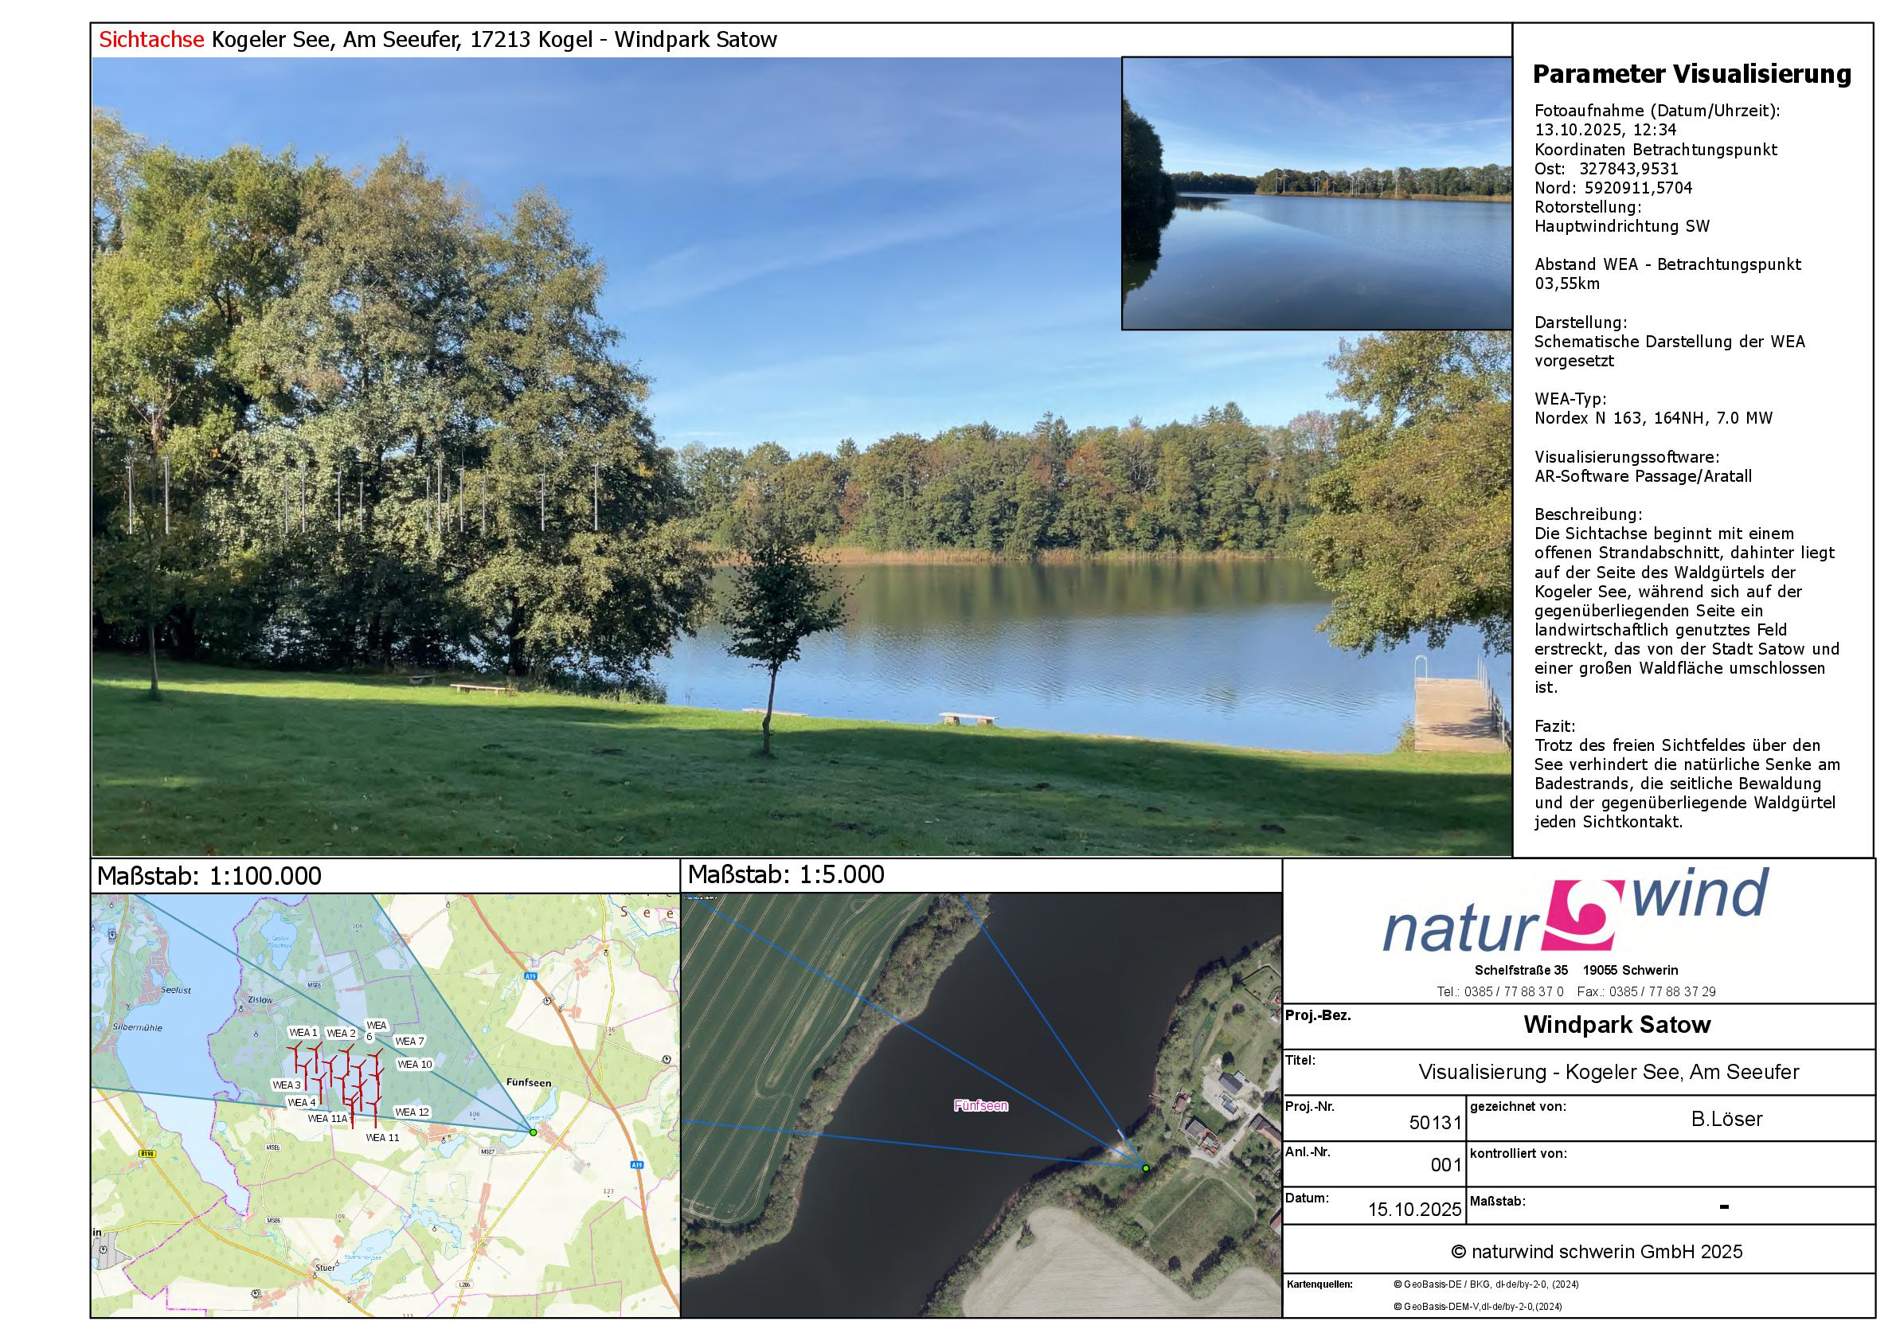
Visualisierung

Slide 30
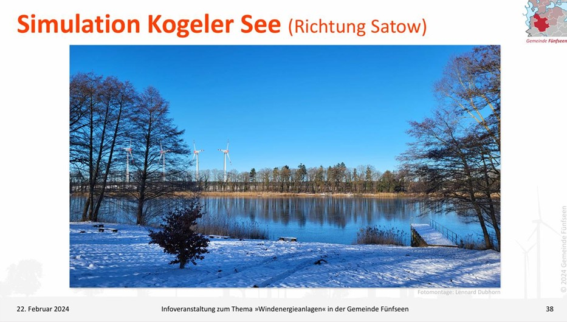
Visualisierung

Slide 31
Agenda
Naturwind
Planungsgrundlagen
Standortplanung
Visualisierung
Kommunale Teilhabe

Slide 32


Das Bürger- und Gemeindenbeteiligungsgesetz in MV*
Ziel: Teilhabe von Gemeinden und Anwohnern
Adressaten: Kommunen und Anwohner im Umkreis von 2,5 km um jede Anlage
Zahlungshöhe
Wertuntergrenze 0,2 Cent je erzeugter Kilowattstunde (ertragsabhängig)
Wertobergrenze 0,6 Cent je Kilowattstunde
Höhe abhängig von der Art der Beteiligung und der Wirtschaftlichkeit des Windenergieprojekts
Beteiligungsformen
Direktzahlungen an Gemeinden
Gesellschaftsrechtliche Beteiligungen
Strompreisgutschriften
Weitere innovative Beteiligungsformen
2,5 km
2,5 km
Gemeindegrenze
Aus der Gesetzesbegründung: „Gerade die Wertobergrenze wird dabei nur in Ausnahmefällen leistbar sein, in denen sowohl die Standortbedingungen optimale Voraussetzungen bieten als auch der Vorhabenträger bestehende Optimierungsmöglichkeiten in der Beschaffung, Finanzierung und Abwicklung des Vorhabens ausgeschöpft hat.“
* Am 14.10.25 vom Kabinett der Landesregierung beschlossen. Bestätigung durch Landtag erwartet

Slide 33
Beteiligungsmodelle nach BüGemBeteilG M-V
Standardmodell I
Kommune
Anwohner
Direktzahlungen an Gemeinden i.H.v. mind. 0,2 bis max. 0,3 ct/kWh
Haushaltsdirektzahlungen oder Strompreisgutschriften i.H.v. mind. 0,2 ct/kWh bis max. 0,3 ct/kWh
Standardmodell II
Kommune
Anwohner
Gesellschaftsrechtliche Beteiligung i.H.v. mind. 10% oder Kaufangebot für eine oder mehrere Windenergieanlagen
Haushaltsdirektzahlungen oder Strompreisgutschriften i.H.v. 0,2 ct/kWh

Slide 34
Beteiligungsmodelle nach BüGemBeteilG M-V
Beteiligungskatalog
Innovative Beteiligung
Kommune / Anwohner
Kommune / Anwohner
Alternativ können sich Vorhabenträger und Gemeinde auch auf andere innovative Teilhabemöglichkeiten einigen.
In diesem Fall ist nachzuweisen, dass der Gemeinde ein wirtschaftlicher Vorteil i.H.v. mind. 0,2 ct/kWh verbleibt.
Alternativ zu den Standardmodellen sind eine oder mehrere Beteiligungsformen aus diesem Katalog möglich:
Gesellschaftsrechtliche Beteiligung einer Genossenschaft
Direktzahlungen an Gemeinden oder einen gemeinnützigen Verein oder eine Stiftung
Strompreisgutschriften oder vergünstigte Stromtarife
Haushaltsdirektzahlungen
Die Beteiligungsvereinbarung kann eine Beteiligung nur für Gemeinden oder nur für Einwohner oder eine Kombination vorsehen.
Der wirtschaftliche Wert der Beteiligung muss mind. 0,2 ct/kWh bis höchstens 0,6 ct/kWh betragen.

Slide 35
Die Beteiligungsvereinbarung
Ablauf
Vorschlag
Verhandlung
Beteiligungsvereinbarung
Der Vorhabenträger erarbeitet einen Vorschlag für eine Beteiligungs-vereinbarung und kontaktiert die betroffenen Gemeinden.
Die Gemeinden verhandeln mit dem Vorhabenträger eine Beteiligungs-vereinbarung. Mehrere Gemeinden können gemeinsame Bevoll-mächtigte bestimmen.
Vorhabenträger und Gemeinden schließen innerhalb eines Jahres nach Genehmigung für den Windpark eine Beteiligungsvereinbarung. Die zuständige Behörde prüft die Vereinbarung binnen 3 Monaten.
Kommt keine Beteiligungsvereinbarung zustande, zahlt der Vorhabenträger eine Ersatzbeteiligung i.H.v. 0,2 bis 0,3 ct/kWh an das Land Mecklenburg-Vorpommern. Diese Mittel können auf Antrag und zweckgebunden für Projekte im Landkreis der beteiligungsberechtigten Gemeinden eingesetzt werden.
Ersatzgeld
Kommt es nicht zu einer Einigung…

Slide 36
§6 Erneuerbare-Energien-Gesetz (EEG)
Finanzielle Beteiligung der Kommunen im 2,5 km Umkreis mit 0,2ct/kWh
Bundesgesetzliche kann-Regelung wird durch das Beteiligungsgesetz M-V zur Pflicht
Wird auf die Beteiligungshöhe des BüGemBeteilG M-V angerechnet

Slide 37
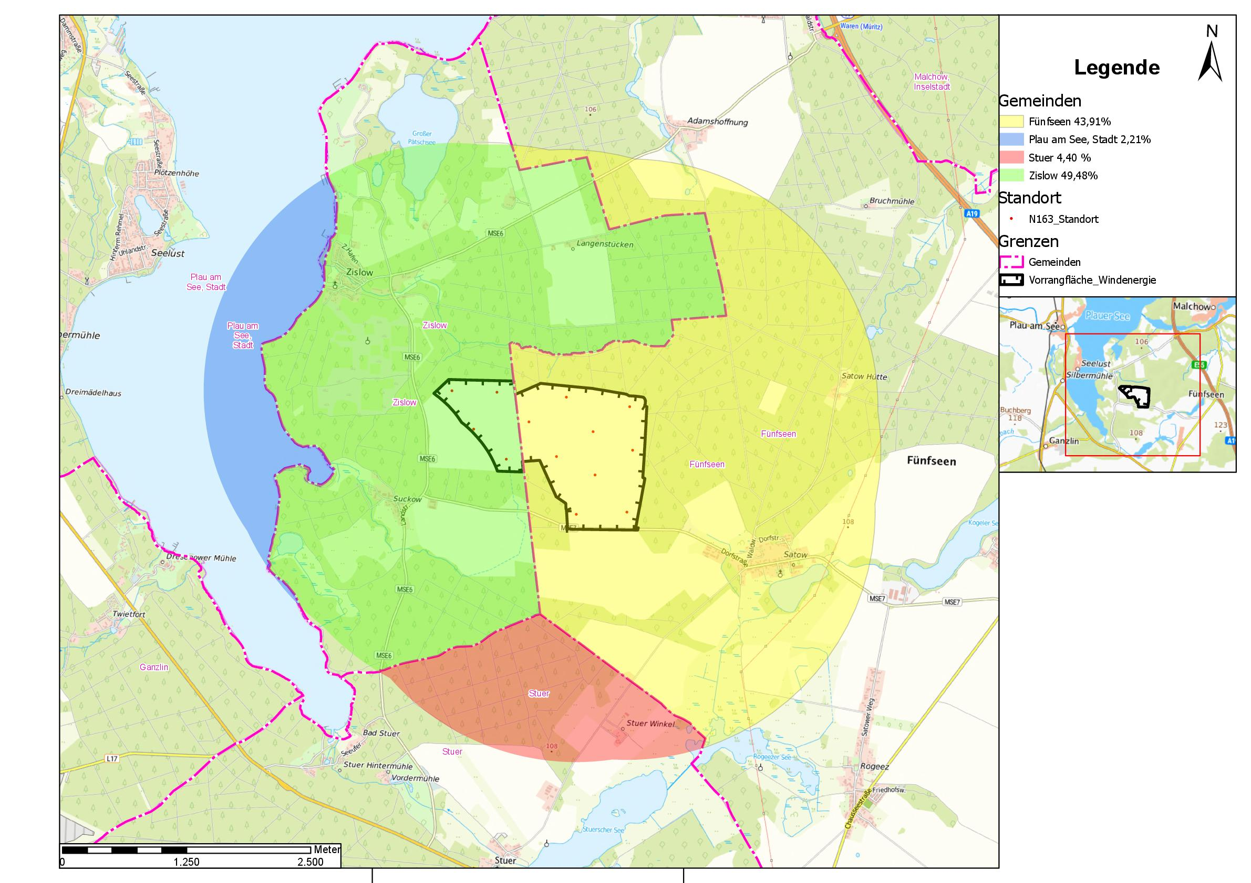
Kommunale Teilhabe
Finanzielle Zuwendungen an die Gemeinden gemäß § 6 EEG
Jährliche Zahlung
Zislow 192955,23 €
Fünfseen 171262,07 €
Plau am See 8597,43 €
Stuer 17185,24 €

Slide 38


Strompreisreduktion
10.000 EUR pro WEA
Als Bonus auf den Strompreis
Ein Betrag von 10.000 € wird auf die vom Windpark betroffenen Haushalte verteilt (2,5 km).
Die begünstigten Haushalte können bei ihrem aktuellen Anbieter bleiben
Hinweis: Einnahmen über 256 Euro Freibetrag sind Einkommensteuerpflichtig
Beispielrechnung
13 WEA à 10.000 Euro = 130.000 Euro jährlich
Annahme: 350 Haushalte
Strompreisreduktion: ca. 370 EUR pro Haushalt

Slide 39
Kommunale Teilhabe
Beispielrechnung Strompreisbonus & Vereinsförderung
Anzahl WEA | 13
Bereitstellung pro WEA | 10.000,00 €
Gesamt jährlich | 130.000,00 €
Aufteilung Strompreisbonus | 53%
Aufteilung Vereine co. | 46%
Haushalte | 350
Strompreisbonus | 200,00 € |  | Freibetrag: 256 Euro
Förderung Vereine | 60.000,00 €
Welche Vereine oder Projekte im Ort könnten damit gefördert werden?
Welche Ideen und Vorstellungen haben hier die Bürger?
Notes:
Baumneupflanzungen in geringem Umfang (5 Bäume)
Wenn wir die im Ortsbereich pflanzen sollen, benötigen wir Ihr Feedback in Form von genauen Ortsangaben / Eigentümer / Flustücksnummer.

Slide 40

Vielen Dank für Ihre Aufmerksamkeit
Ihr Ansprechpartner der naturwind schwerin gmbh
Benjamin Löser
Tel. 0385 / 77 88 37 62
benjamin.loeser@naturwind.de

